Slide 1

强化预算管理信息化建设的实践与探索
汇报人：李辛培 汇报时间：2020年11月3日

Slide 2
目录 Content
1
开展全面预算管理信息化建设的初衷
2
如何开展全面预算管理信息化建设
3
4
我校开展全面实施预算管理信息化建设取得的成效
我校开展预算管理信息化建设的实施路径
5
下一步思考
Notes:
方案背景
总体方案
功能特性
应用效果

Slide 3
开展全面预算管理信息化建设的初衷
1

Slide 4
预算绩效管理政策演变
预算、绩效、问责
2003年10月，党的十六届三中全会提出建立预算绩效评价体系。
2005年，国务院《2005年工作要点》中指出“探索建立科学的政府绩效评估体系和经济社会发展综合评价体系”，绩效评估从行政执行扩展到各级政府工作。
2008年2月，党的十七届二中全会提出推行政府绩效管理制度。
2010年，党的十七届五中全会提出行政问责机制。
2012年，党的十八大在财税体制改革中特别明确了预算绩效管理的论述和部署。
2015年新《预算法》 共6处对绩效管理作出规定。
2017年，十九大提出全面实施绩效管理。
2018年7月，中央全面深化改革委员会第三次会议审议通过《关于全面实施预算绩效管理的意见》提出通过全方位、全过程、全覆盖实施预算绩效管理，实现预算和绩效管理一体化。
2018年9月党中央印发了《中共中央国务院关于全面实施预算绩效管理的意见》（中发〔2018〕34号），明确提出全面实施预算绩效管理的具体要求和实现路径。
2003
2004
2005
2008
2010
2012
2015
2017
2018
2020
Notes:
2003年10月，党的十六届三中全会提出建立预算绩效评价体系。
2004年，国务院颁布《全面推进依法行政实施纲要》指出“积极探索行政执法绩效评估和奖惩办法”，范围限于行政执法。
2005年，国务院《2005年工作要点》中指出“探索建立科学的政府绩效评估体系和经济社会发展综合评价体系”，绩效评估从行政执行扩展到各级政府工作。
2008年2月，党的十七届二中全会提出推行政府绩效管理制度。
2008年3月，温家宝总理在十一届人大一次会议《政府工作报告》提出推行政府绩效管理制度，绩效评估成为绩效管理的组成部分。
2010年，党的十七届五中全会提出行政问责机制。
2012年，党的十八大在财税体制改革中特别明确了预算绩效管理的论述和部署。
2015年新《预算法》 共6处对绩效管理作出规定。
2017年，十九大提出全面实施绩效管理。
2018年3月，李克强总理在《政府工作报告》中对实施绩效管理作出了具体部署，中共中央印发《关于人大预算审查监督重点向支出预算和政策拓展的指导意见》明确人大预算审查监督的重点，要向支出预算和政策的效果拓展。
2018年7月，中央全面深化改革委员会第三次会议审议通过《关于全面实施预算绩效管理的意见》提出通过全方位、全过程、全覆盖实施预算绩效管理，实现预算和绩效管理一体化。
2018年9月党中央印发了《中共中央国务院关于全面实施预算绩效管理的意见》（中发〔2018〕34号），明确提出全面实施预算绩效管理的具体要求和实现路径。
2018年11月关于贯彻落实《中共中央国务院关于全面实施预算绩效管理的意见》（财预〔2018〕167号）的通知。

Slide 5
预算绩效管理实施阶段演变
全面实施阶段 (2018- 2022）
04
1、党的十九大报告提出“全面实施绩效管理”。
2、2018年9月党中央印发了《中共中央 国务院关于全面实施预算绩效管理的意见》（中发〔2018〕34号），明确提出要全面实施预算绩效管理的具体要求和实现路径。
3、2018年11月关于贯彻落实《中共中央国务院关于全面实施预算绩效管理的意见》（财预〔2018〕167号）的通知
第四阶段
依法实施、科学提升 （2014-2017）
03
以2014年新预算法出台为标志，进入依法实施新阶段，总则中开篇即明确了绩效原则，第十二条明确规定：各级预算应当遵循统筹兼顾、勤俭节约、量力而行、讲求绩效和收支平衡的原则（6处）
第三阶段
02
中央规划、初步统筹 (2010-2014年）
第二阶段
各地自发、百花齐放 (2003-2009年）
以2010年财政部在预算司下设立预算绩效管理处为起始，后续陆续出台《关于推进预算绩效管理的指导意见》、《预算绩效管理工作规划（2012-2015年）》等指导性文件。工作布局从绩效评价转向全过程预算绩效管理。如：河北、上海。
01
2003年起，海南、广东、浙江等省率先开展财政支出绩效评价试点，各地逐步形成了具有地方特色的绩效评价体系。
第一阶段
Notes:
总体上呈现一个“先地方，再中央”的推进格局。大体上可以划分为以下几个阶段：
第一阶段：各地自发、百花齐放阶段 (2003-2009年）
2003年起，海南、广东、浙江等省率先开展财政支出绩效评价试点，各地逐步形成了具有地方特色的绩效评价体系。
第二阶段：中央规划、初步统筹阶段 (2010-2014年）
以2010年财政部在预算司下设立预算绩效管理处为起始，后续陆续出台《关于推进预算绩效管理的指导意见》、《预算绩效管理工作规划（2012-2015年）》等指导性文件。工作布局从绩效评价转向全过程预算绩效管理。如：河北、上海。
第三阶段：依法实施、科学提升阶段 （2014-2017）
以2014年新预算法出台为标志，进入依法实施新阶段，总则中开篇即明确了绩效原则，第十二条明确规定：各级预算应当遵循统筹兼顾、勤俭节约、量力而行、讲求绩效和收支平衡的原则（6处）。新预算法实施条例（12处）已完成向各省二次征求意见，正等待出台。目前看来，中央步伐较快，全国各地发展不平衡。如：江西、重庆、安徽、湖南、广西
第四阶段：全面实施阶段 (2018- 2022）
1、党的十九大报告提出“全面实施绩效管理”。
2、2018年9月党中央印发了《中共中央 国务院关于全面实施预算绩效管理的意见》（中发〔2018〕34号），明确提出要全面实施预算绩效管理的具体要求和实现路径。
3、2018年11月关于贯彻落实《中共中央国务院关于全面实施预算绩效管理的意见》（财预〔2018〕167号）的通知
核心：即构建全方位、全过程、全覆盖的预算绩效一体化管理体系，要求中央和省级层面2020年建成；市县层面2022年建成。

Slide 6
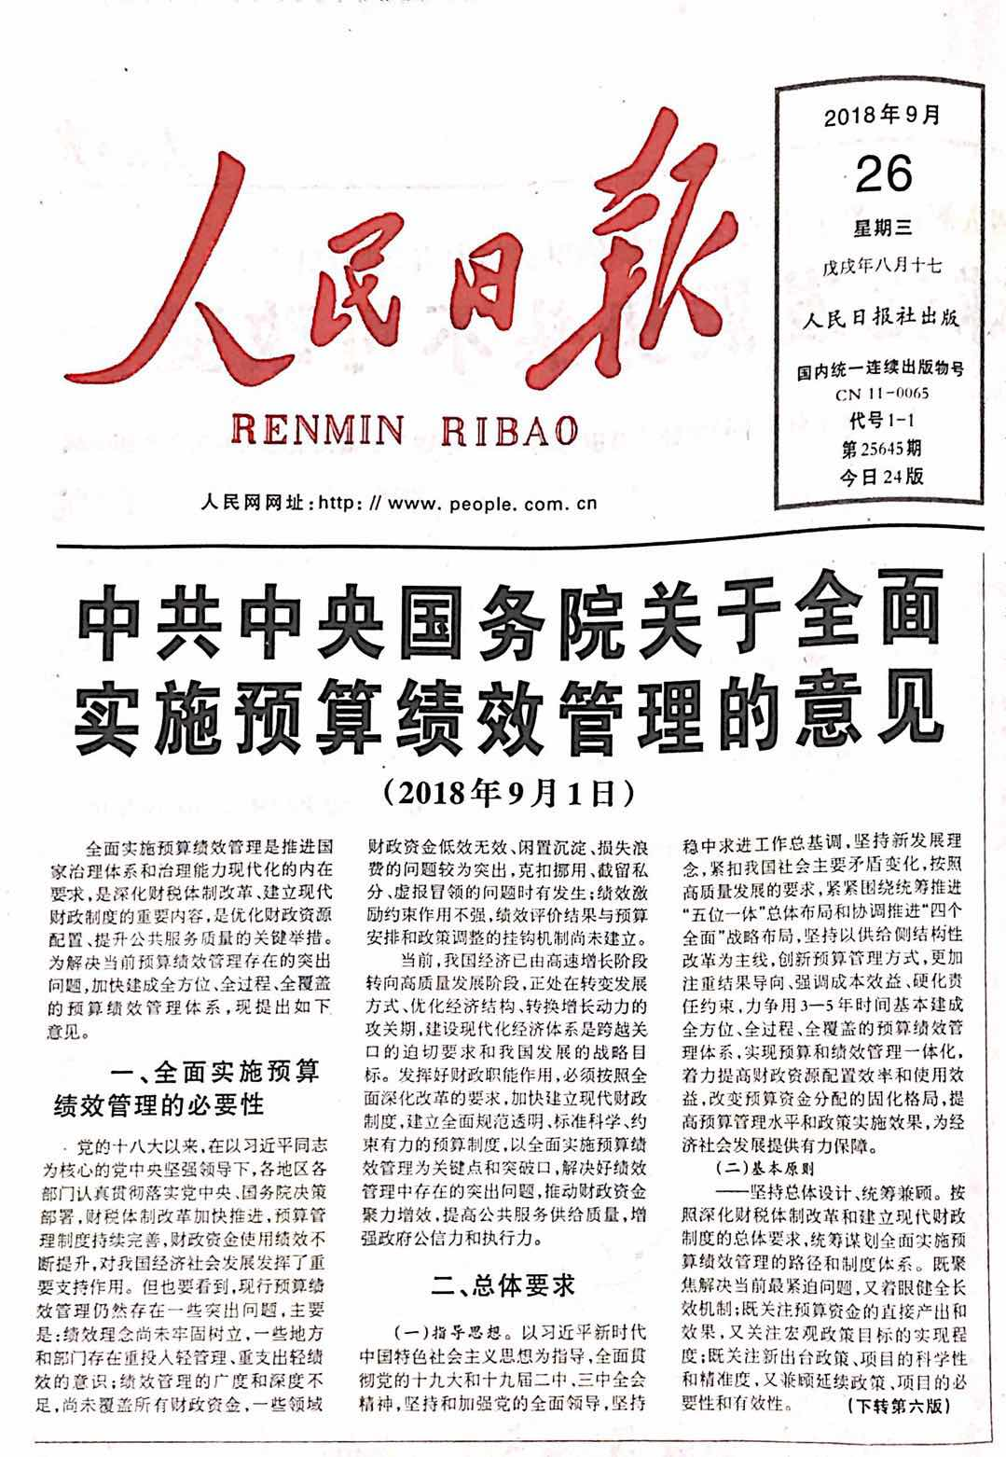
全面实施预算绩效上升为国家战略
2018年9月1日，中共中央 国务院印发
《关于全面实施预算绩效管理的意见》
（中发〔 2018 〕34号）
是推进国家治理体系和治理能力现代化的内在要求，是深化财税体制改革、建立现代财政制度的重要内容，是优化财政资源配置、提升公共服务质量的关键举措。
Notes:
2003年10月，党的十六届三中全会提出建立预算绩效评价体系。
2004年，国务院颁布《全面推进依法行政实施纲要》指出“积极探索行政执法绩效评估和奖惩办法”，范围限于行政执法。
2005年，国务院《2005年工作要点》中指出“探索建立科学的政府绩效评估体系和经济社会发展综合评价体系”，绩效评估从行政执行扩展到各级政府工作。
2008年2月，党的十七届二中全会提出推行政府绩效管理制度。
2008年3月，温家宝总理在十一届人大一次会议《政府工作报告》提出推行政府绩效管理制度，绩效评估成为绩效管理的组成部分。
2010年，党的十七届五中全会提出行政问责机制。
2012年，党的十八大在财税体制改革中特别明确了预算绩效管理的论述和部署。
2015年新《预算法》 共6处对绩效管理作出规定。
2017年，十九大提出全面实施绩效管理。
2018年3月，李克强总理在《政府工作报告》中对实施绩效管理作出了具体部署，中共中央印发《关于人大预算审查监督重点向支出预算和政策拓展的指导意见》明确人大预算审查监督的重点，要向支出预算和政策的效果拓展。
2018年7月，中央全面深化改革委员会第三次会议审议通过《关于全面实施预算绩效管理的意见》提出通过全方位、全过程、全覆盖实施预算绩效管理，实现预算和绩效管理一体化。
2018年9月党中央印发了《中共中央国务院关于全面实施预算绩效管理的意见》（中发〔2018〕34号），明确提出全面实施预算绩效管理的具体要求和实现路径。
2018年11月关于贯彻落实《中共中央国务院关于全面实施预算绩效管理的意见》（财预〔2018〕167号）的通知。

Slide 7
《关于全面实施预算绩效管理的意见》核心要求
绩效关口前移
防止“拍脑袋决策”；
从源头上提高预算编制的科学性和精准性。
范围广、时间紧
  2020年底中央部门和省级层面；
  2022年底市县层面。
力度大、任务重
  全方位
  全过程
  全覆盖
标准高、要求严
  绩效评价结果与预算安排和政策调整挂钩；
  本级部门整体绩效与部门预算安排挂钩；
  下级政府财政运行综合绩效与转移支付分配挂钩；
  纳入政府绩效和干部政绩考核体系；
Notes:
预算绩效“全方位、全过程、全覆盖”管理体系；
三挂钩，两纳入。

Slide 8
深圳预算绩效管理政策文件
《深圳市人民政府关于加强财政预算绩效管理工作的意见》（深府〔2013〕23号）
《关于进一步深化预算管理改革强化预算绩效管理的意见》（深办法〔2018〕32号）
《深圳市预算绩效管理暂行办法》
《深圳市本级预算绩效目标管理工作规程》（深财规〔2014〕10号）
《深圳市市级财政项目支出绩效评价工作规程（试行）》（ 深财绩〔2017〕5号 ）
《深圳市财政项目支出绩效评价共性指标体系框架、指标评分表、操作指引》（ 深财绩〔2017〕4号 ）
《深圳市委托第三方机构参与预算绩效管理暂行办法》
顶层设计
综合管理制度
业务管理制度
Notes:
1.深圳市人民政府关于加强财政预算绩效管理工作的意见（2013年11月29日 深府〔2013〕23号）
2.关于印发《深圳市预算绩效管理暂行办法》的通知（2014年5月26日 深财规〔2014〕8号）
3.关于印发《深圳市本级预算绩效目标管理工作规程（试行）的通知（2014年6月27日 深财规〔2014〕10号）
4.关于印发《深圳市财政项目支出绩效评价共性指标体系框架、评分表及操作指引》的通知（2017年6月26日 深财绩〔2017〕4号 ）
5.关于印发《深圳市市级财政项目支出绩效评价工作规程（试行）》的通知（2017年7月3日 深财绩〔2017〕5号 ）
6.关于推动各区实施绩效管理的意见（2017年12月13日，深财秘【2017】18号文）

Slide 9
建立全过程预算绩效管理链条的相关工作要求
开展事前绩效评估
设定绩效目标
实施绩效监控
组织绩效评价和结果应用
  对新出台重大政策、项目开展事前绩效评估，评估结果作为申请预算的必备条件；
  财政部门组织对新增重大按政策和项目预算审核，必要时委托第三方开展绩效评估。
  各部门在编制预算时需全面设置部门和单位整体绩效目标、政策和项目绩效目标；
  财政部门将绩效目标作为预算安排的前置条件，对绩效目标进行审核，并与预算同步批复下达。
  各级政府和各部门各单位要对绩效目标实现程度和预算执行情况实行“双监控”，发现问题及时纠正；
  财政部门对重大政策、项目绩效进行跟踪，对存在严重问题的政策、项目要暂缓或停止预算拨款，督促及时整改落实。
  各部门各单位对预算执行情况以及政策、项目实施效果开展绩效自评，评价结果报送本级财政部门；
  财政部门针对重大政策、项目预算进行重点评估，逐步开展部门整体绩效评价，对下级政府财政运行情况实施综合。
Notes:
建立全过程预算绩效管理链条
建立绩效评估机制。各部门各单位要结合预算评审、项目审批等，对新出台重大政策、项目开展事前绩效评估，重点论证立项必要性、投入经济性、绩效目标合理性、实施方案可行性、筹资合规性等，投资主管部门要加强基建投资绩效评估，评估结果作为申请预算的必备要件。各级财政部门要加强新增重大政策和项目预算审核，必要时可以组织第三方机构独立开展绩效评估，审核和评估结果作为预算安排的重要参考依据。
强化绩效目标管理。各地区各部门编制预算时要贯彻落实党中央、国务院各项决策部署，分解细化各项工作要求，结合本地区本部门实际情况，全面设置部门和单位整体绩效目标、政策及项目绩效目标。绩效目标不仅要包括产出、成本，还要包括经济效益、社会效益、生态效益、可持续影响和服务对象满意度等绩效指标。各级财政部门要将绩效目标设置作为预算安排的前置条件，加强绩效目标审核，将绩效目标与预算同步批复下达。
做好绩效运行监控。各级政府和各部门各单位对绩效目标实现程度和预算执行进度实行“双监控”，发现问题要及时纠正，确保绩效目标如期保质保量实现。各级财政部门建立重大政策、项目绩效跟踪机制，对存在严重问题的政策、项目要暂缓或停止预算拨款，督促及时整改落实。各级财政部门要按照预算绩效管理要求，加强国库现金管理，降低资金运行成本。
开展绩效评价和结果应用。通过自评和外部评价相结合的方式，对预算执行情况开展绩效评价。各部门各单位对预算执行情况以及政策、项目实施效果开展绩效自评，评价结果报送本级财政部门。各级财政部门建立重大政策、项目预算绩效评价机制，逐步开展部门整体绩效评价，对下级政府财政运行情况实施综合绩效评价，必要时可以引入第三方机构参与绩效评价。健全绩效评价结果反馈制度和绩效问题整改责任制，加强绩效评价结果应用。

Slide 10
社会主义先行示范区——深圳
  “改革创新”：预算编制执行改革、事权与支出责任划分改革、地方政府债券改革、专项资金管理改革、预算绩效管理改革、“智慧财政”建设，一系列的改革都走在全国前列，贡献了深圳经验、深圳样本。
  深圳发挥预算管理改革的“龙头”作用，使各单位“理财用财”理念得到转变。进一步深化预算管理体制改革，优化项目库建设，完善预算支出标准体系，编早编细编实部门预算。同时，落实预算管理主体责任，强化预算执行管理，建立预算执行情况与预算安排挂钩机制。此外，持续深入推进财政预决算公开，以公开透明和强化监督，转变各单位各部门理财用财理念。

Slide 11
行政事业单位内部控制与预算绩效管理、信息系统的融合
如何在更高水平上深化内部控制建设
如何在更高质量上全面实施绩效管理
如何在更高层次上推进信息化建设
防风险：
——用制度管钱
——按流程办事
提绩效：
——钱花的放心
——事干的漂亮
强管理：
——运用现代技术
——提高运行效率

Slide 12
学校预算绩效管理现状
对预算管理重要性认识不够
预算执行具有一定盲目性
在预算环节上忽视绩效管理；
预算管理软件系统使用范围有限

Slide 13
学校信息化建设现状（未建立预算绩效信息化系统）
预算编报
预算指标
预算绩效
预算支出
编报方式
管理方式
管理方式
管理方式
全部纸质编报，线下审核，效率低，结果反馈困难。
预算指标线下调剂，调整困难，财务无法动态监督各部门预算执行情况。
预算与绩效脱钩，没有对绩效从预算源头到事中到结果的管理。
无法做到“无预算不支出” ，存在“先干活再报销的现象”业务部门对报销额度、流程不了解，报销流程不规范，审批不方便。

Slide 14
学校信息化建设现状（未建立预算绩效信息化系统）
合同
财务核算
易耗品
数据统计
管理方式
凭证生成
管理方式
统计方式
合同没有统一归口管理，查询不方便，合同执行情况、付款、验收情况不了解。
手动录入凭证，财务工作量大，无法追溯业务单据。
低值易耗品使用情况不了解，浪费情况存在。
数据统计困难，工作量大，容易出错，效率低。

Slide 15
如何开展全面预算管理信息化建设
2

Slide 16
构建学校预算绩效一体化体系框架
预算编制
预算执行
预算结果
评价结果应用
事前
事中
事后
信息公开
绩效目标
绩效监控
绩效评价
评分指标

Slide 17
学校对信息化建设的目标期望
统一管理、统一规划、统一标准、统一平台
制度规范标准化，管理实践个性化
业务、数据深度融合，智能化预警分析应用
业务横向联动，纵向信息共享互联
应用系统逐步整合提升工作效率
四个
统一
联动
共享
标准
个性
整合
高效
融合
智能

Slide 18




建立一体化的软件基础平台
单位端
其它系统
统计分析
OA
预算执行监控
审计监督
采购台账
合同台账
支出对比分析
采购过程监控
供应商评价预警…
财政预算
应用层
预算
收支
采购
合同
基建
资产
财务
财政资产
内控基础库
内控法规库
绩效法规库
会计法规库
风险库
国库支付
基础平台
其他
内部控制大数据平台

Slide 19
建设过程中碰到困难
学校内部没有了解信息化建设的重要性
重要性
学校部分老师不会使用信息化系统
复杂程度
建设前期磨合过程困难
磨合期
学校老师建设系统没有积极性
积极性

Slide 20
开展预算管理信息化建设的实施路径
3

Slide 21
开展预算管理信息化建设的实施路径
建设
数据中台
收集数据
数据分析
提炼价值
打通
智慧财政信息交换数据共享增能提效
建设
预算管理
预算执行
财务核算
财务决算
绩效管理
建设
绩效库
法规库
风险库
建设
基础平台

Slide 22
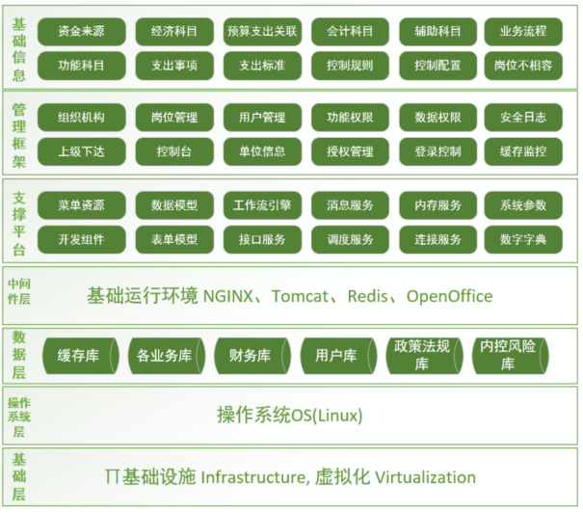
开展预算管理信息化建设的实施路径——建设基础平台
按照“巩固——优化——发展”的思路循序渐进，统一规划、分步实施，确保可持续化发展。从我校信息化建设现状出发，通过IT基础设施建设、支撑平台开发、管理架构搭建、基础信息维护、系统构建、业务融合、深度应用。打破条块分割，运用大数据思维，强化数据资源的融合与集成。
Notes:
开发支撑平台，为后续应用系统的开发提供的二次开发平台，可以在此基础上快熟开发新的应用系统，该支撑平台已经集成了多种开发组件可以直接使用，提升开发效率和减少开发中错误率，同时也是应用系统间协同的基础。其中工作流引擎以图形可视化拖拽方式，实现单位业务流程快速配置、即配即用。流程节点绑定风险库，实现业务风险提醒预警。
搭建管理框架，建设统一的组织管理、用户管理、岗位管理、权限管理、授权管理、安全认证、单位管理、上下级管理控制等基础管理功能。避免重复建设，同时也保证了应用系统间用户信息的一致性。我局20家预算单位组织、用户、权限统一管理，安全可靠。在统一部署、集中管理维护的同时，支持各单位个性需求的开发。权限管理包括功能权限和数据权限，功能权限精确控制到每个页面的每个功能按钮，数据权限内置多种数据范围策略，如授权本人数据、本部门数据、全部数据以及自定义范围数据等，满足我局各业务数据的安全管理要求。
维护基础信息，传统的信息化建设过程中，每个应用系统都会有一套自己的基础资料信息，但在后续数据整合加工过程中很难保持一致性，从而导致需要花费大量的精力梳理各系统间基础资料的一致性。统一、规范、标准的基础信息资料建设是非常重要的组成部分。基础数据包括会计科目、辅助科目、功能科目、预算项目、经济科目、资金来源、政策法规、支出标准等信息，为我局信息汇总、数据分析、大数据应用奠定基础。

Slide 23
开展预算管理信息化建设的实施路径——建设绩效库、法规库、风险库
将内控法规、绩效法规、会计法规以及学校业务梳理的风险列表作为基础数据维护到基础平台上，为后续的业务系统引用打下基础
内控法规库
会计法规库
绩效法规库
风险库

Slide 24
开展预算管理信息化建设的实施路径——建设业务系统
预算
收支
采购
遵照平台“集成、开放、共享”的要求，系统间互联互通、统一规范标准、数据安全共享。
合同
资产
绩效
工资
核算
决算
Notes:
在统一平台的基础上，快速构建项目库系统、部门指标系统、费用支出系统、采购管理系统、合同管理系统、资产合同系统、、财务核算、财务决算系统等系统建设工作，开发过程中遵照平台“集成、开放、共享”的要求，系统间互联互通、统一规范标准、数据安全共享。计划继续构建工资系统、成本管理系统、绩效管理系统以及融合互联网+物联网+自动化技术，实现互联网数据展示、电子影像、票据识别、预警预报、大数据应用、决策分析等

Slide 25
学校业务系统建设内容
序号 | 内容 | 说明
1 | 预算编报 | 连续两年运用系统内置的预算编报功能，全面管理各部门的预算申报及审核工作。
2 | 指标库 | 在保障各预算数与财政端一致的前提下，灵活地设置和分配预算项目及指标，对业务人员和预算管理人员十分有用，可灵活使用，进行多层级管理。
3 | 低值易耗品管理 | 上线以来便全面运用系统管理低值易耗品的入库及领用，摒弃了传统的纸质填单审批领用的方式，包括疫情期间，用该功能来管理分配防疫物资。
4 | 预算支出（网上报销） | 使用内控系统来统一管理所有费用报账，包括差旅费、会议费、公务接待费等； 支持一笔单据使用多条预算指标，来一起进行多类型费用的报账工作。
5 | 合同模块 | 全面推行使用合同管理模块，来管理合同登记、备案、支付及保证金等工作，改变了线下报账的方式，不仅降低了审核工作量，还规避重复付款、付错款等审计风险。
6 | 财务核算 | 出纳、会计都用该模块来进行业务单据的支付登记、凭证制作等，并运用内置的会计报表和帐簿功能，高效地完成账务核算和财务决算的工作。
7 | 统计分析 | 多维度的预算统计分析表，不仅能清晰地了解各指标的支出进度，还可查看所有使用该指标的全部业务单据，更快捷、更实时、更高效地管理预算执行进度，进一步提高预算管理的工作质量。
8 | 工会账务管理 | 除了政府会计制度，还设置了专门的账套来管理工会的凭证及报表。
9 | OA系统对接 | 除了实现了单点登录功能，还实现了OA系统过审单据或公告，都可作为附件直接上传到内控系统中的相关单据中，减轻了业务人员和管理层的工作量，提高了工作效率。

Slide 26
预算编报系统
1、提供多种编报参考：项目基础库、历史库
主要解决困难
业务部门
2、提供项目绩效指标库，提供项目绩效编制
3、内置编制依据，并对有标准的编制进行控制。
4、动态管理业务部门项目。
1、满足不同类型项目归口不同审核部门。
预算归口审核
2、自定义项目的审批流程，满足不同单位编制审核需要。
1、实现预算数自动控制和分配
财务部门
2、快速审核、汇总统计，快速分解、批复部门预算
3、实时跟踪预算编报进度情况。
1、随时监督项目执行进度
单位领导
2、穿透分析各项目执行详细情况。
财政端
1、同步一上、二上、一下和二下的预算批复信息。

Slide 27
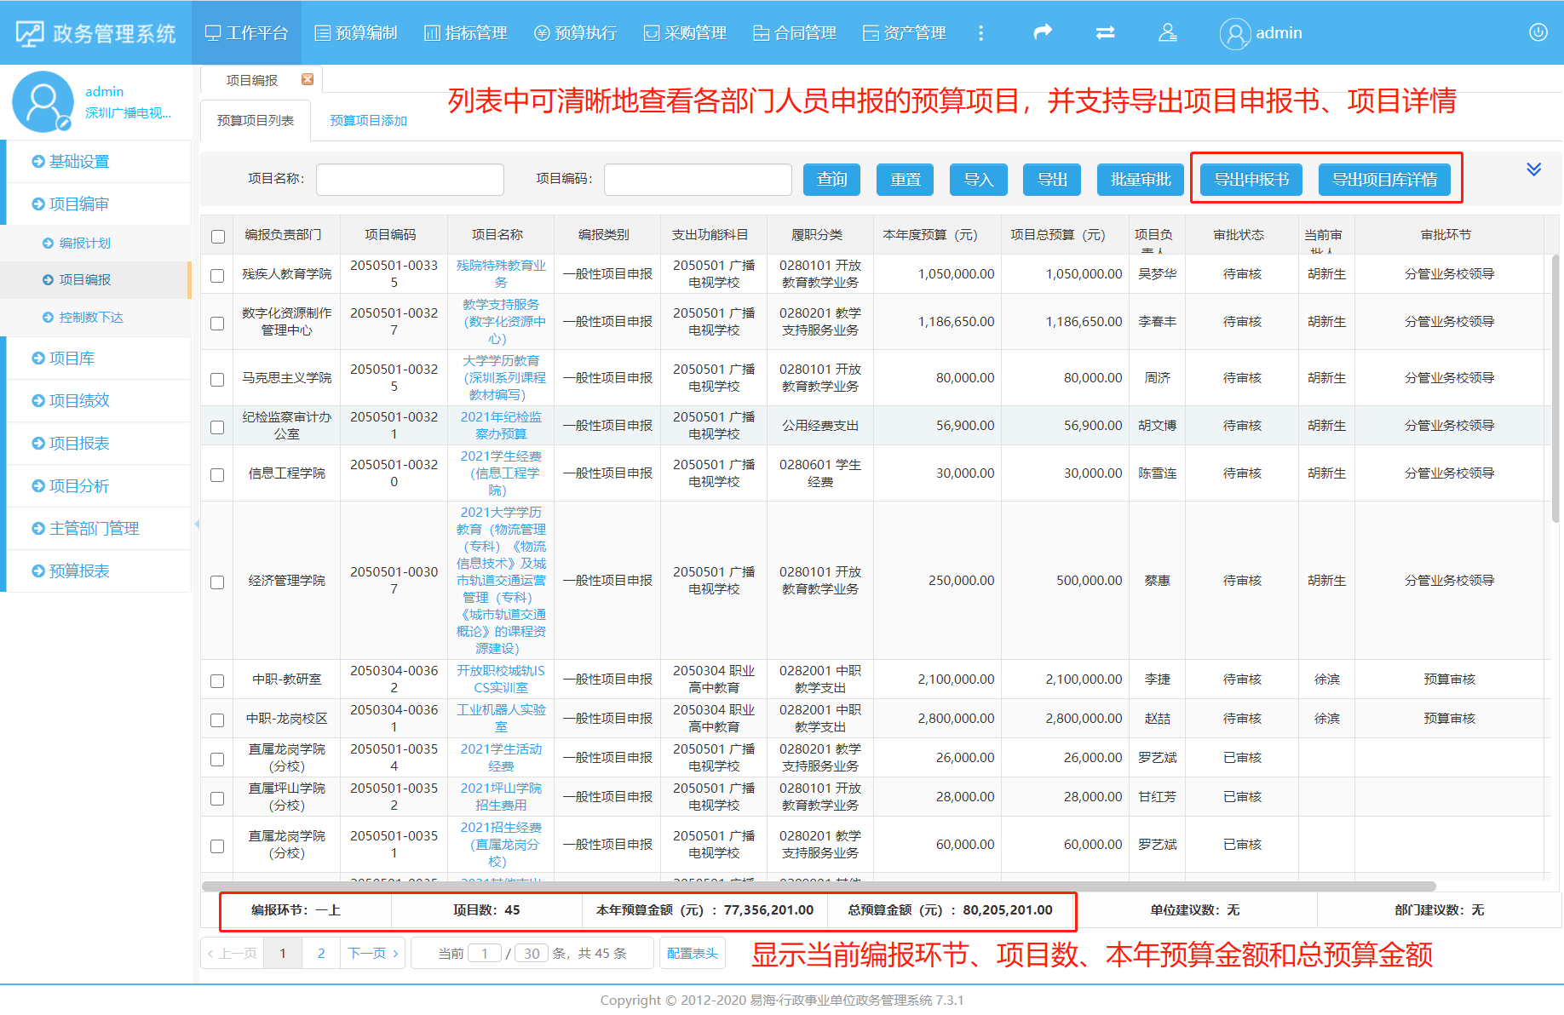
预算编报

Slide 28
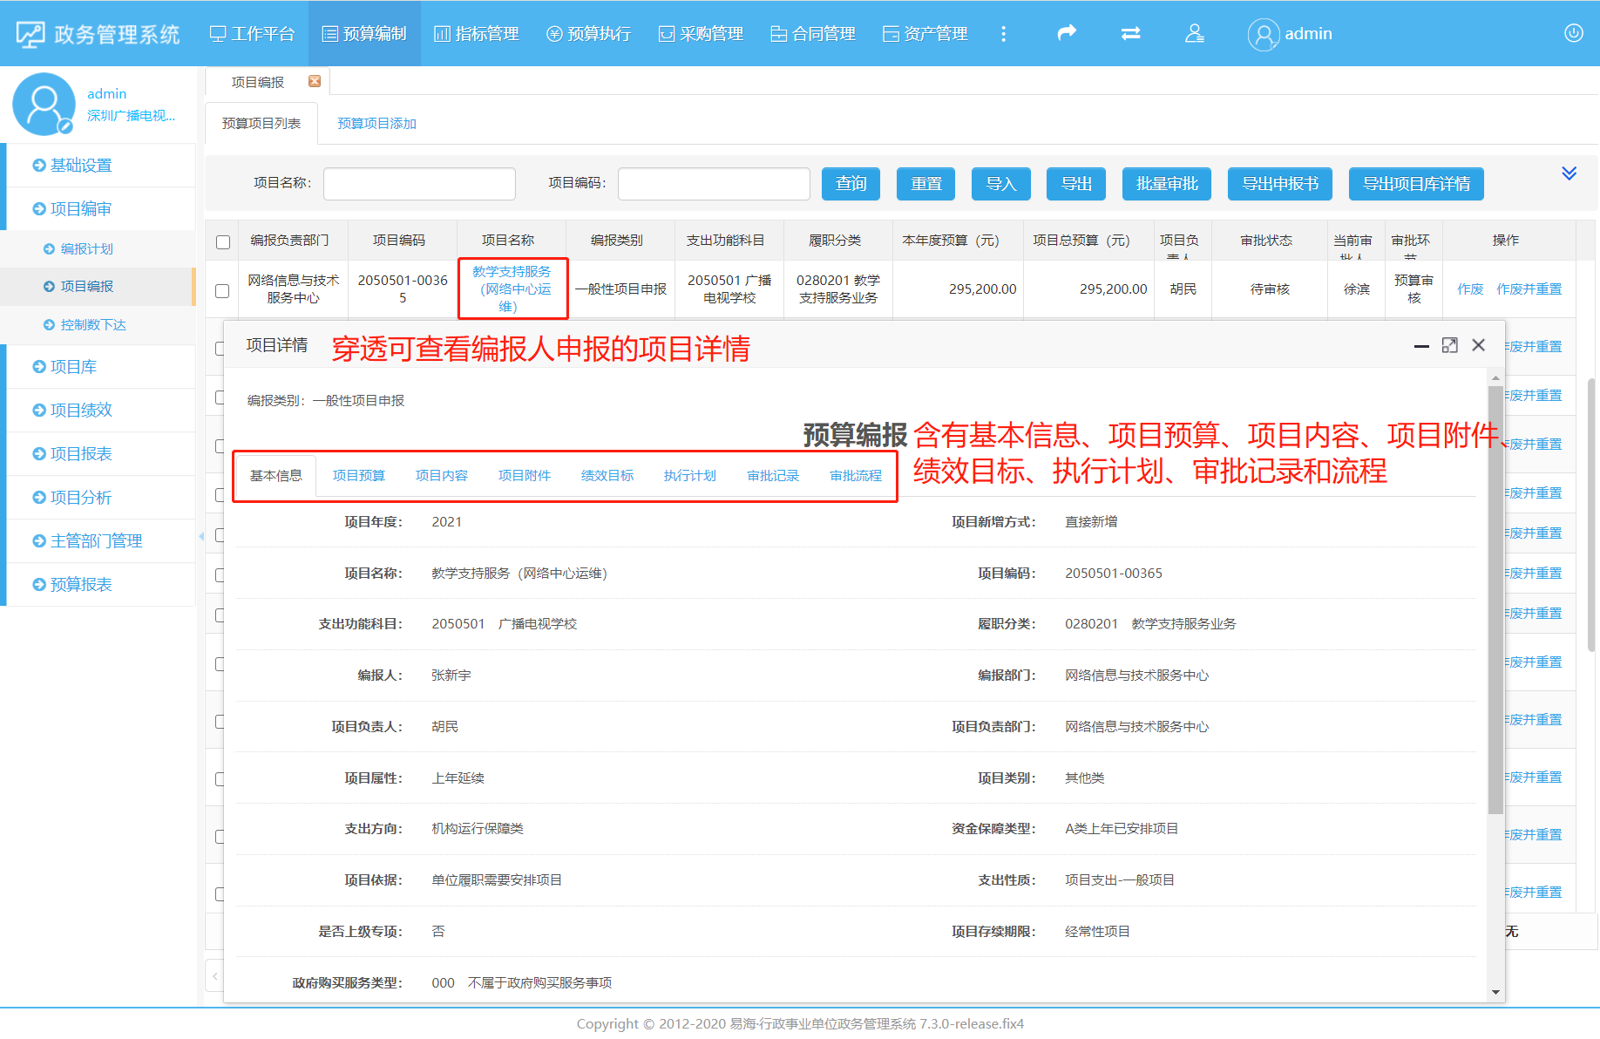
预算编报

Slide 29
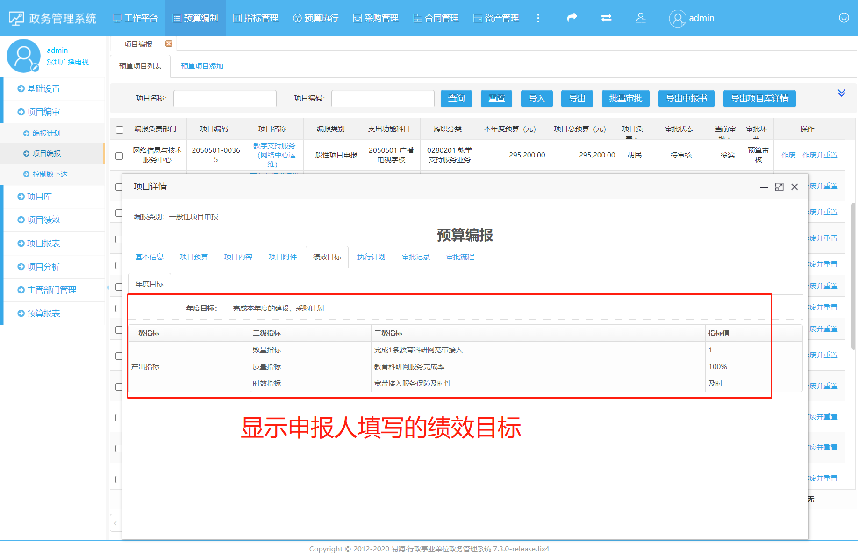
预算编报
Notes:
预算与绩效相关联

Slide 30
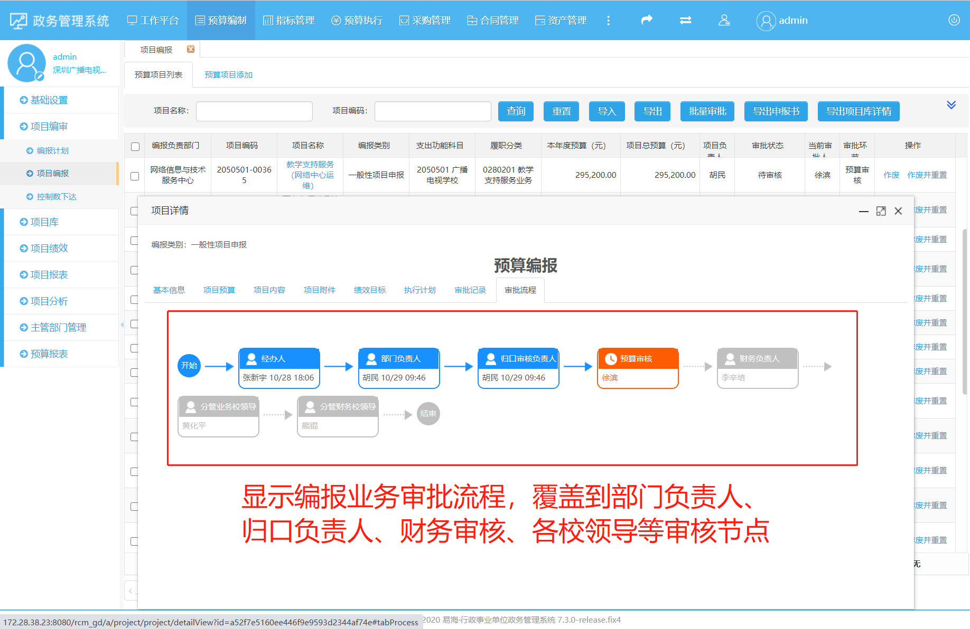
预算编报

Slide 31
指标管理系统
主要解决困难
1、各自管理自己部门的预算批复指标
业务部门
2、制定部门预算执行计划及跟踪
1、控制每个预算指标支出的范围
2、控制每个预算指标使用部门
财务部门
3、动态调剂各预算指标的执行。
4、动态监督各部门预算执行情况。
5、动态管理预算的额度发布使用。
6、与编制预算项目无缝联动。
1、随时监督分析各部门、各预算指标的执行进度。
单位领导
2、穿透分析各项目执行详细情况。

Slide 32
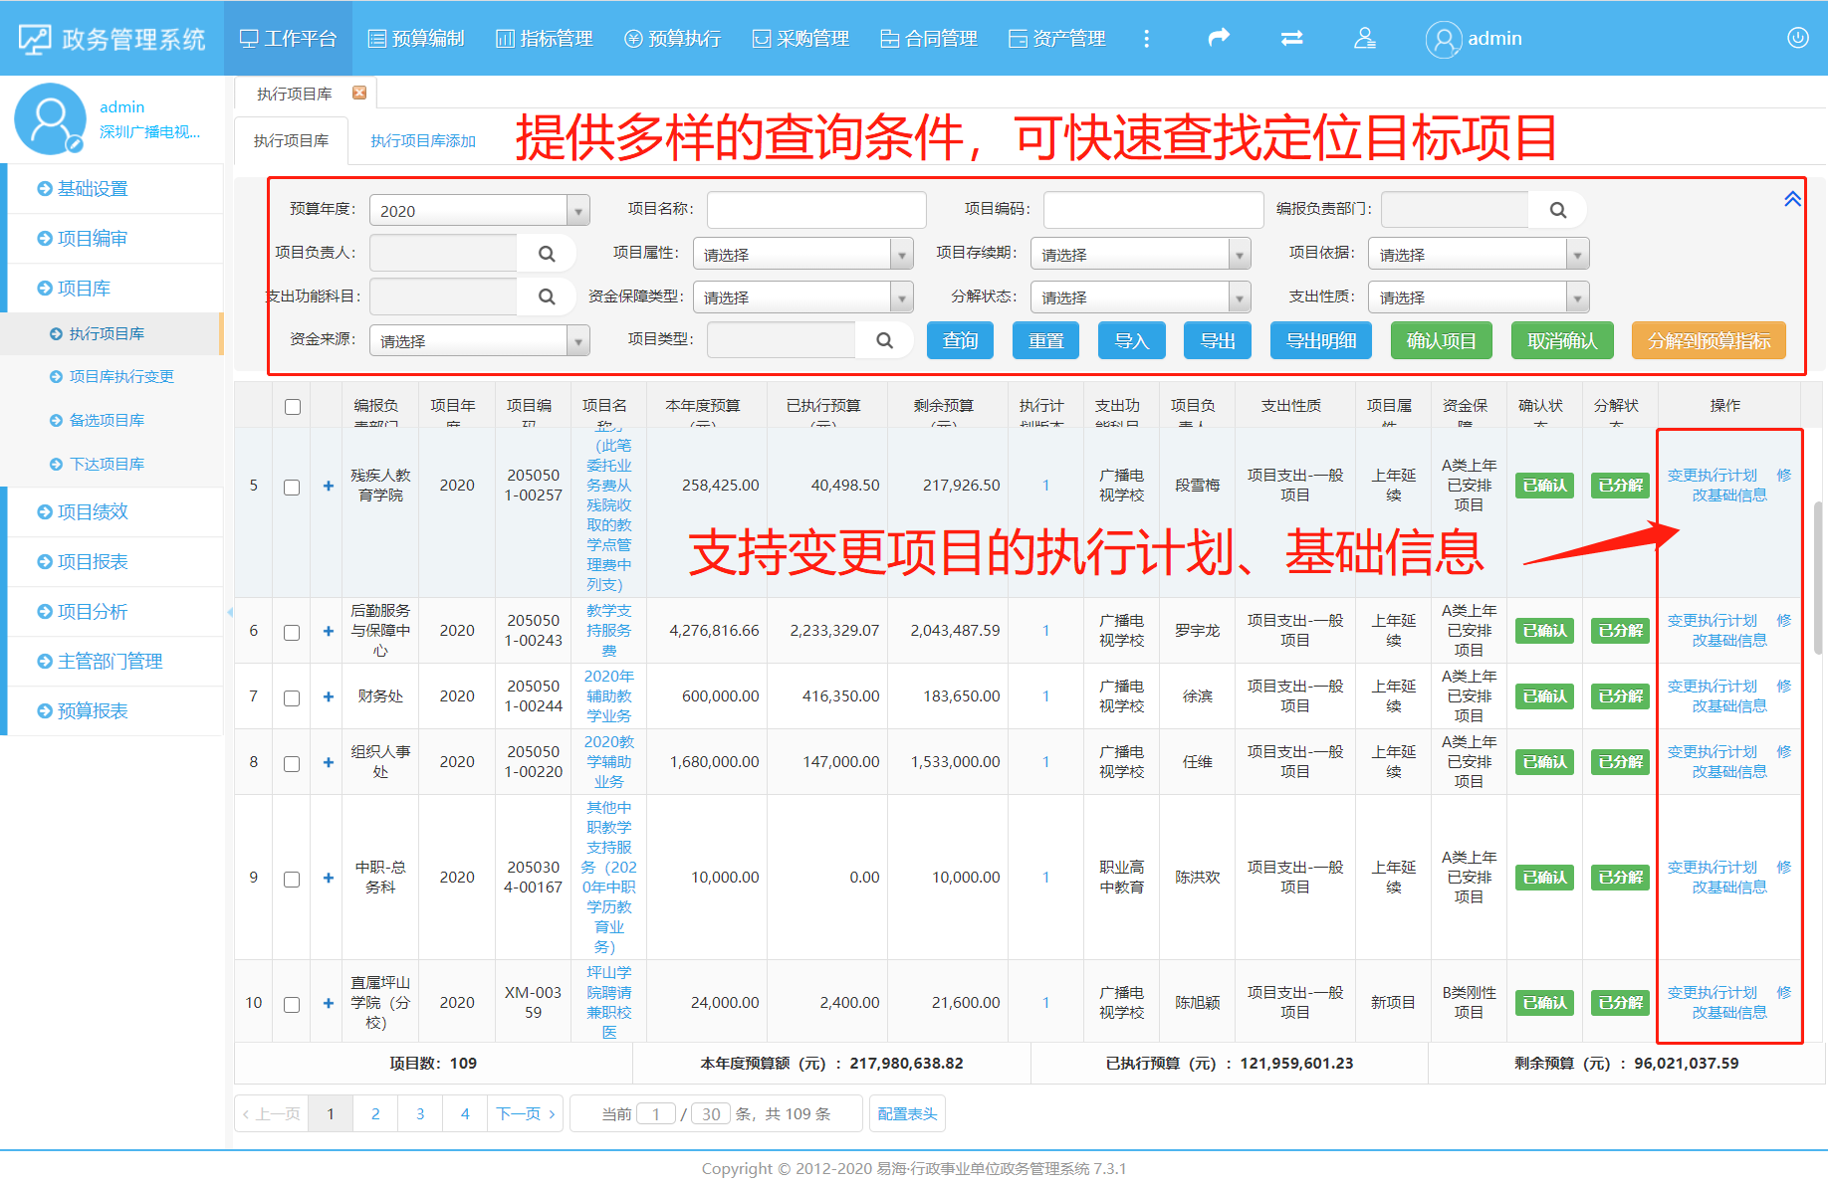
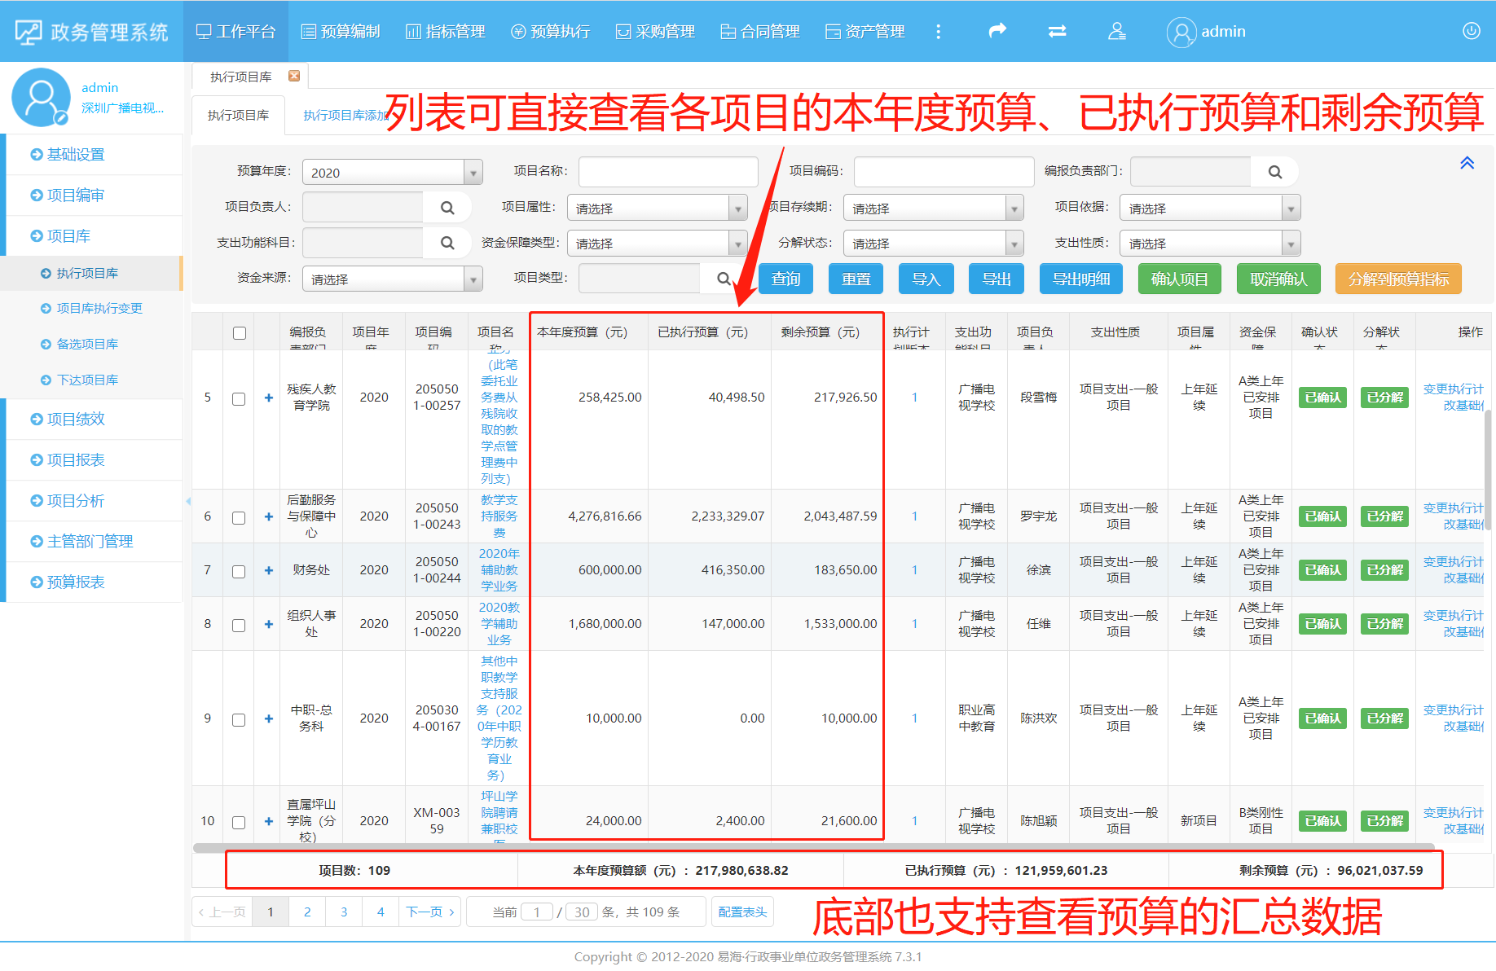
指标管理系统

Slide 33
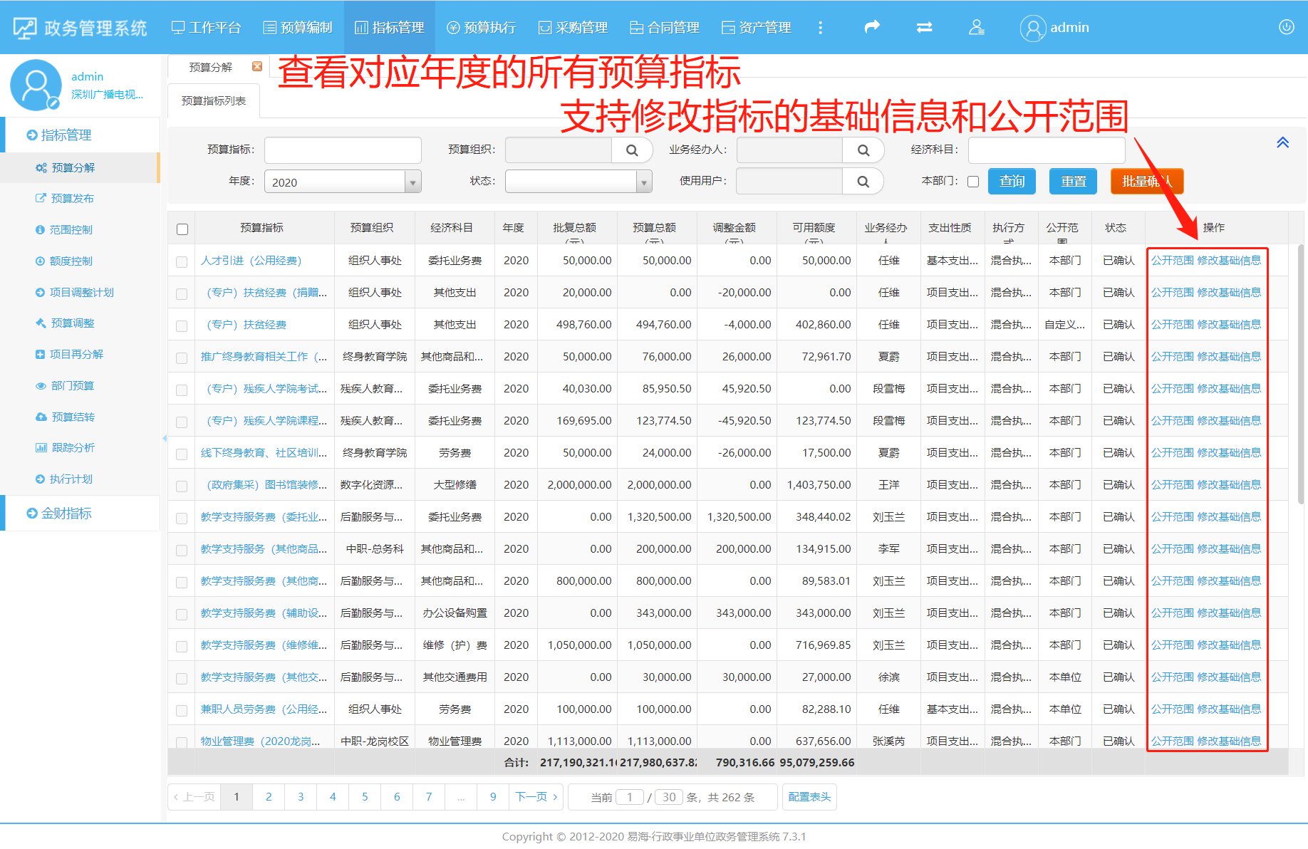
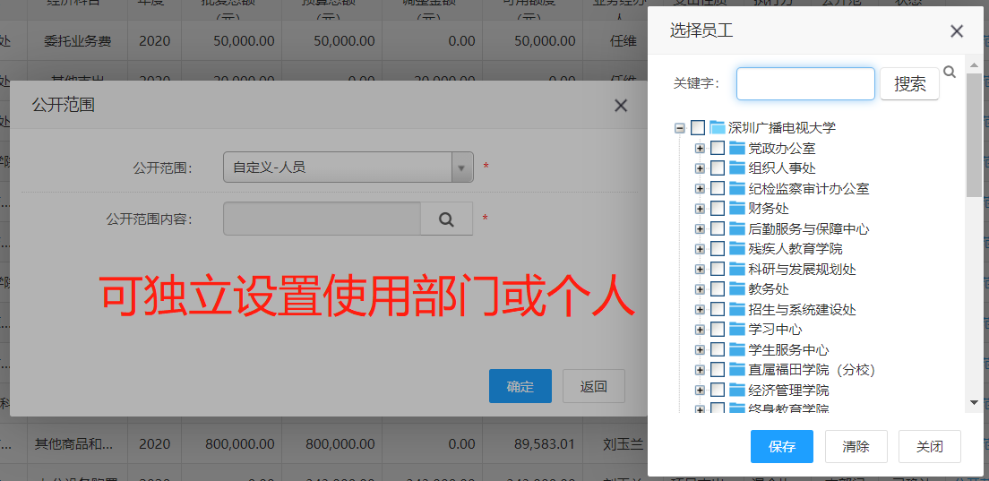
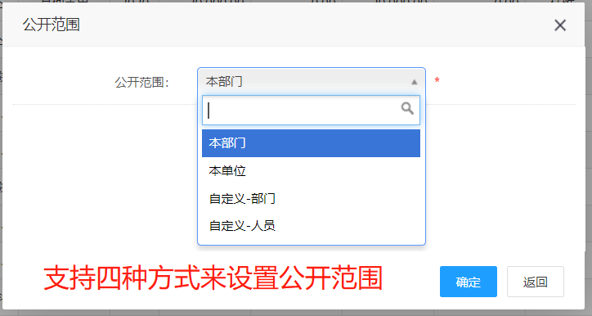
指标管理系统

Slide 34
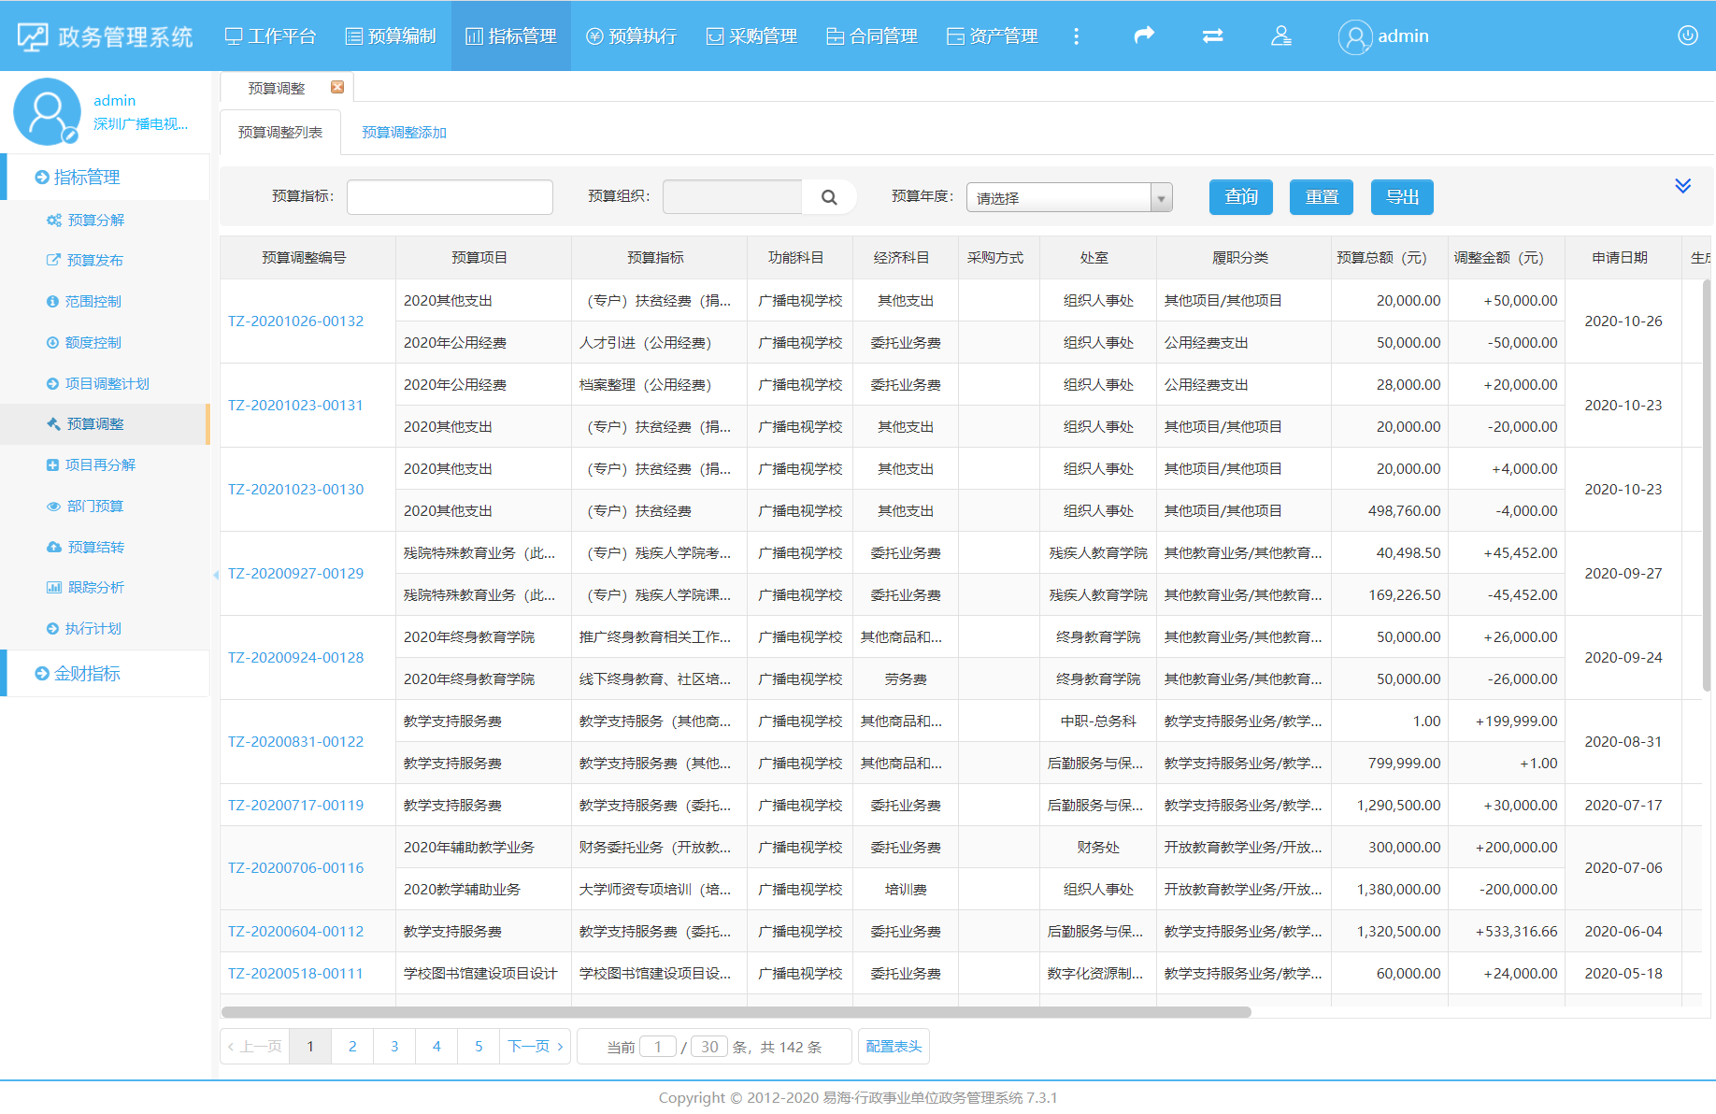
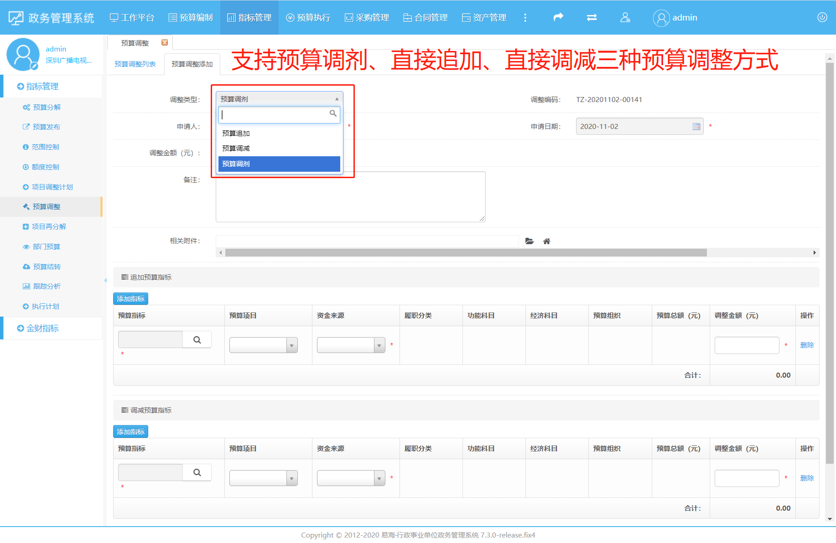
指标管理系统

Slide 35
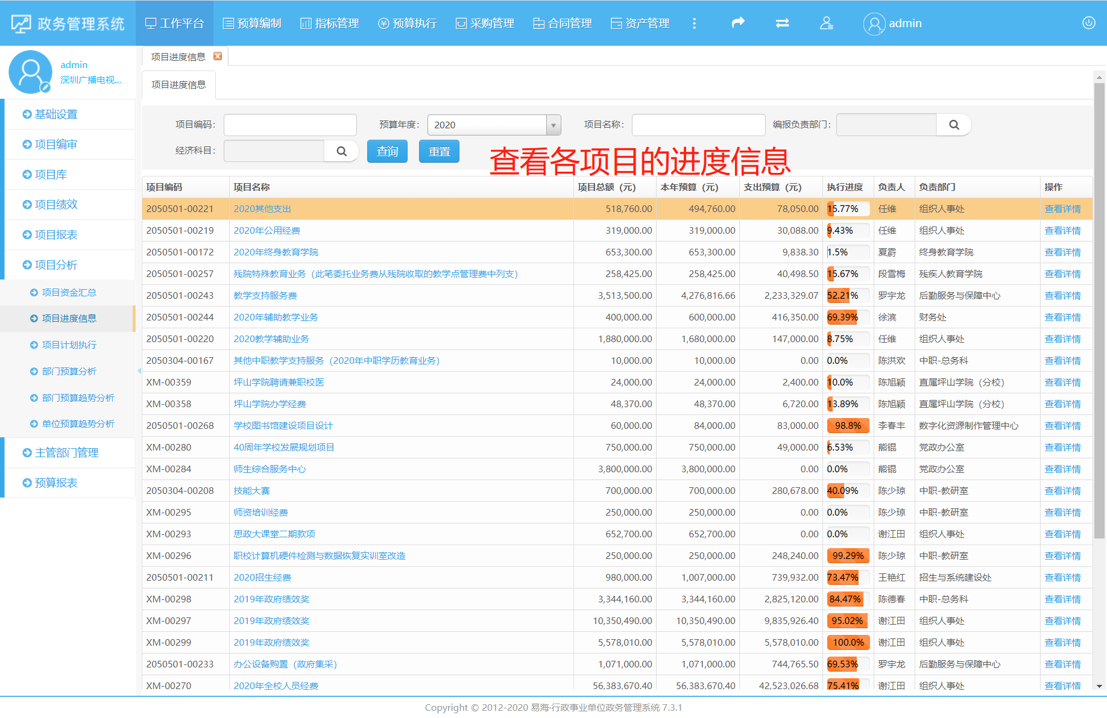
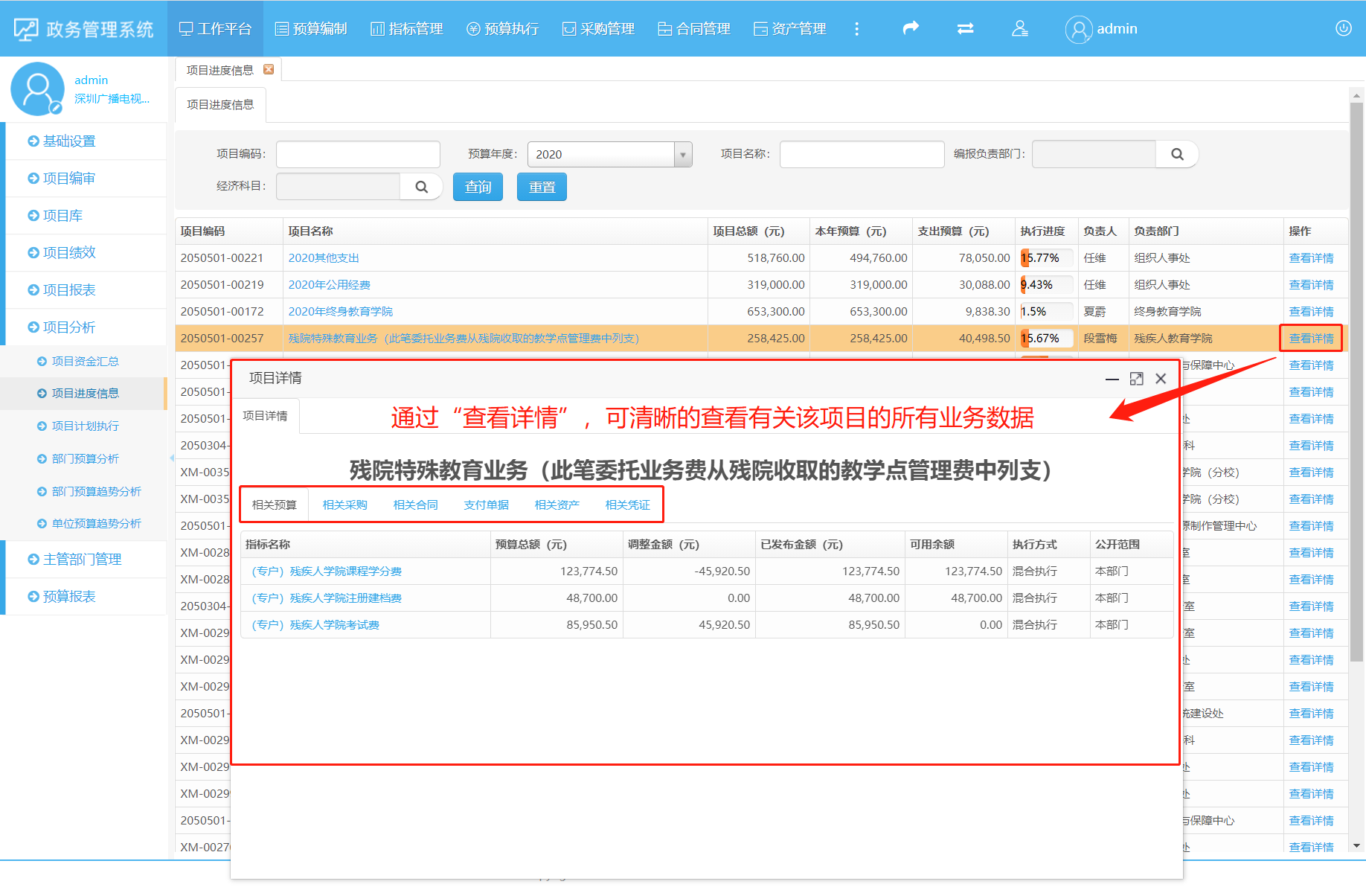
指标管理系统

Slide 36
预算支出（网上报销）
主要解决困难
1、选择预算指标容易错误
业务部门
2、不清楚执行标准
3、不清楚审批流程及当前审批环节情况
1、制度要求、标准、执行规则实现自动控制
2、报销票据需要验证、查重花费大量时间
财务部门
3、查询对应的审批单不够方便
4、报销完成后还要做账麻烦
5、到年底了有多个预算都有剩余想一并执行，而且合规。
6、审批完后才发现文件不全、预算使用错误、或需要退回到指定环节、加签等多种应用场景需要灵活性。
1、审批不够方便。
单位领导
2、提供的单据不知道关键审批什么内容，关键风险是什么。

Slide 37
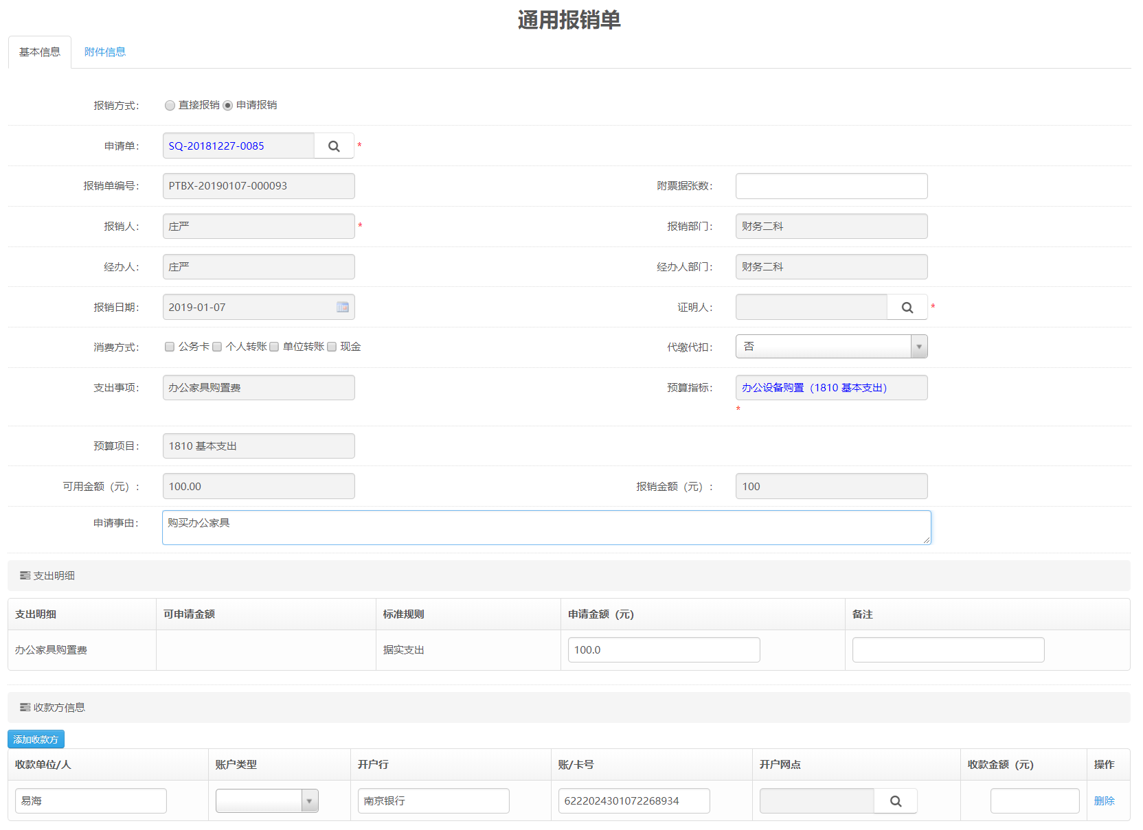
费用报销控制标准内置，实现自动控制
开支范围和标准
报销方式控制
组织管理
审批流程设置
附件控制
银行代扣
范围控制
事前申请审批
额度控制
网上报销
银行直联

Slide 38
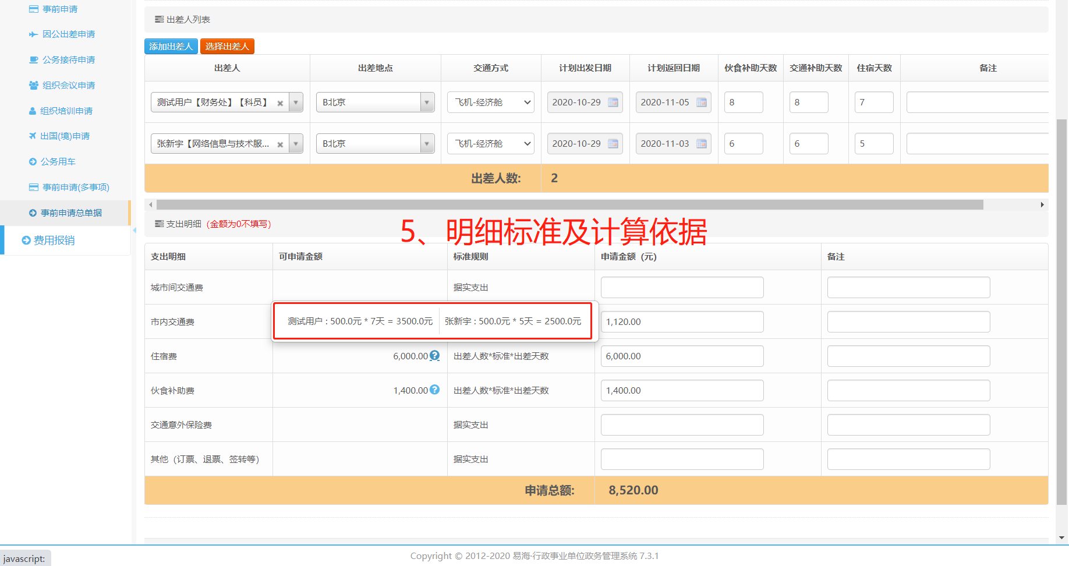
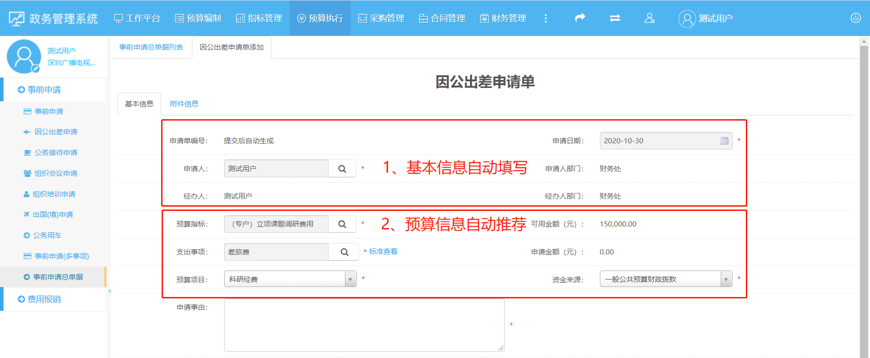
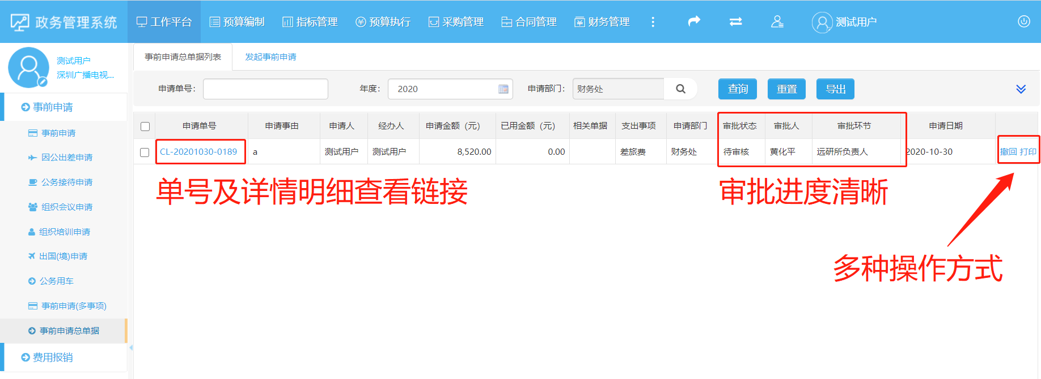
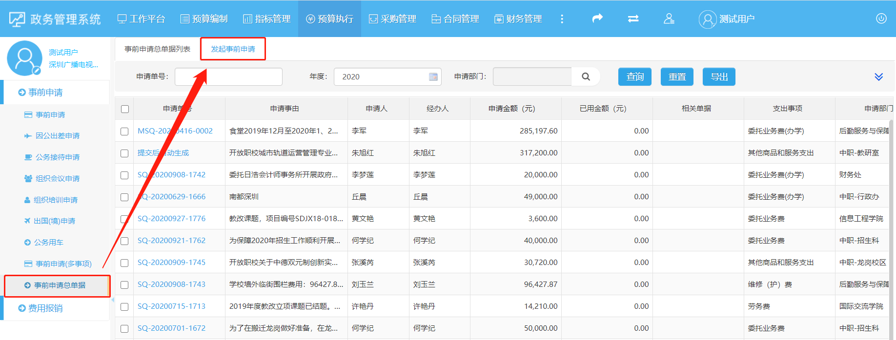
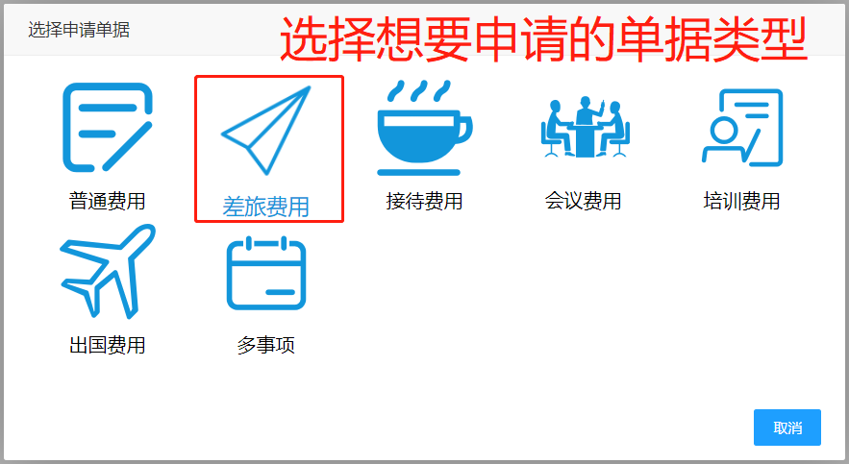
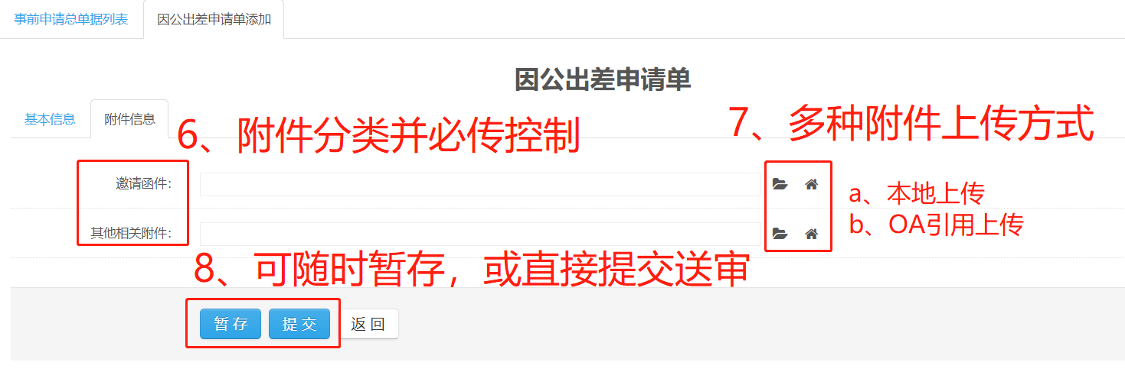
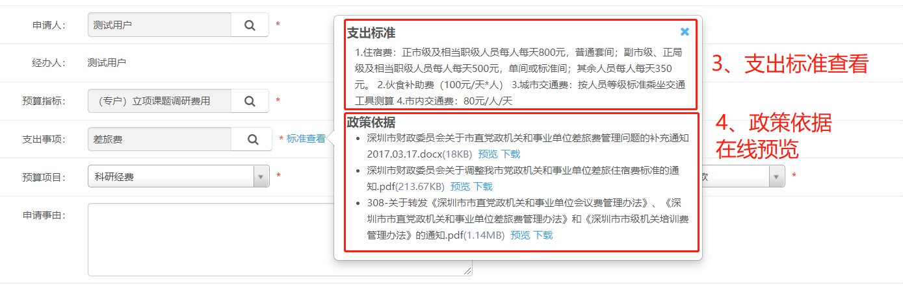
数据关联，单据穿透

Slide 39
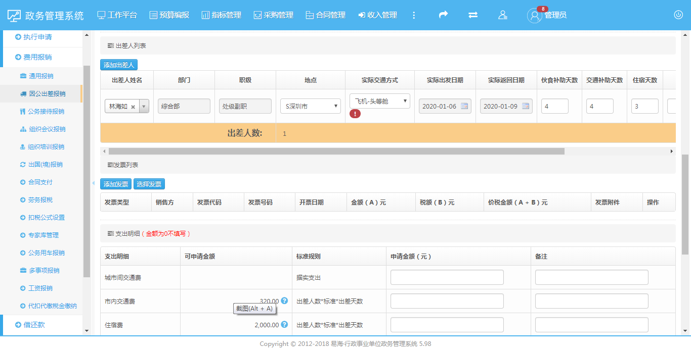
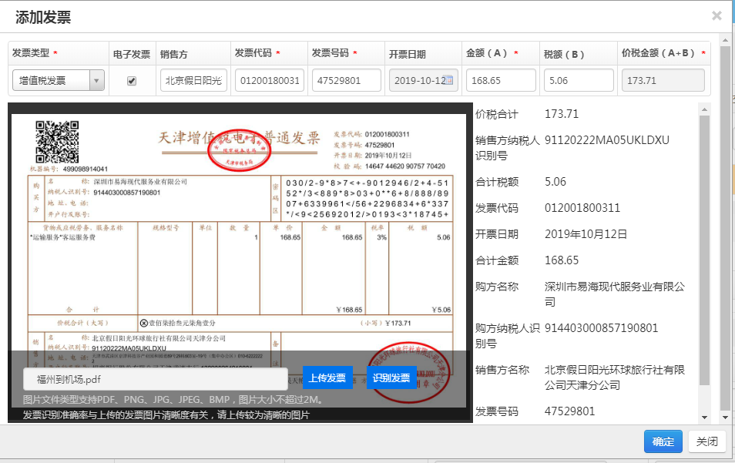
方便填单，智能推荐指标、自动识别发票

Slide 40
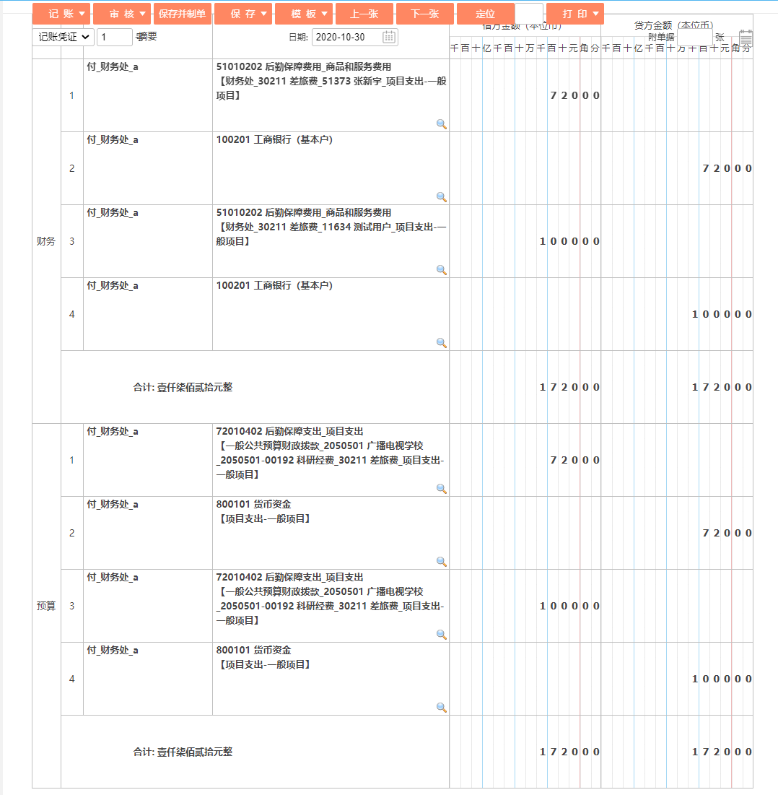
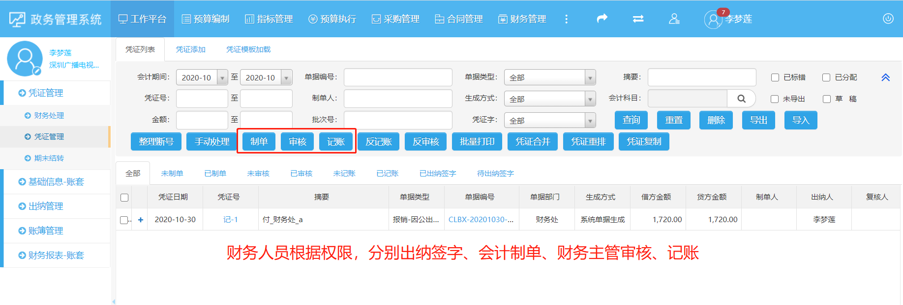
自动生成双分录凭证
Notes:
自动生成凭证

Slide 41
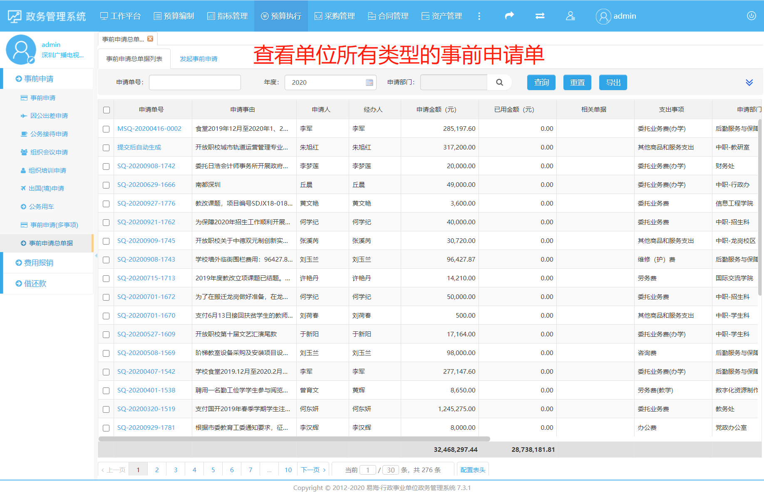
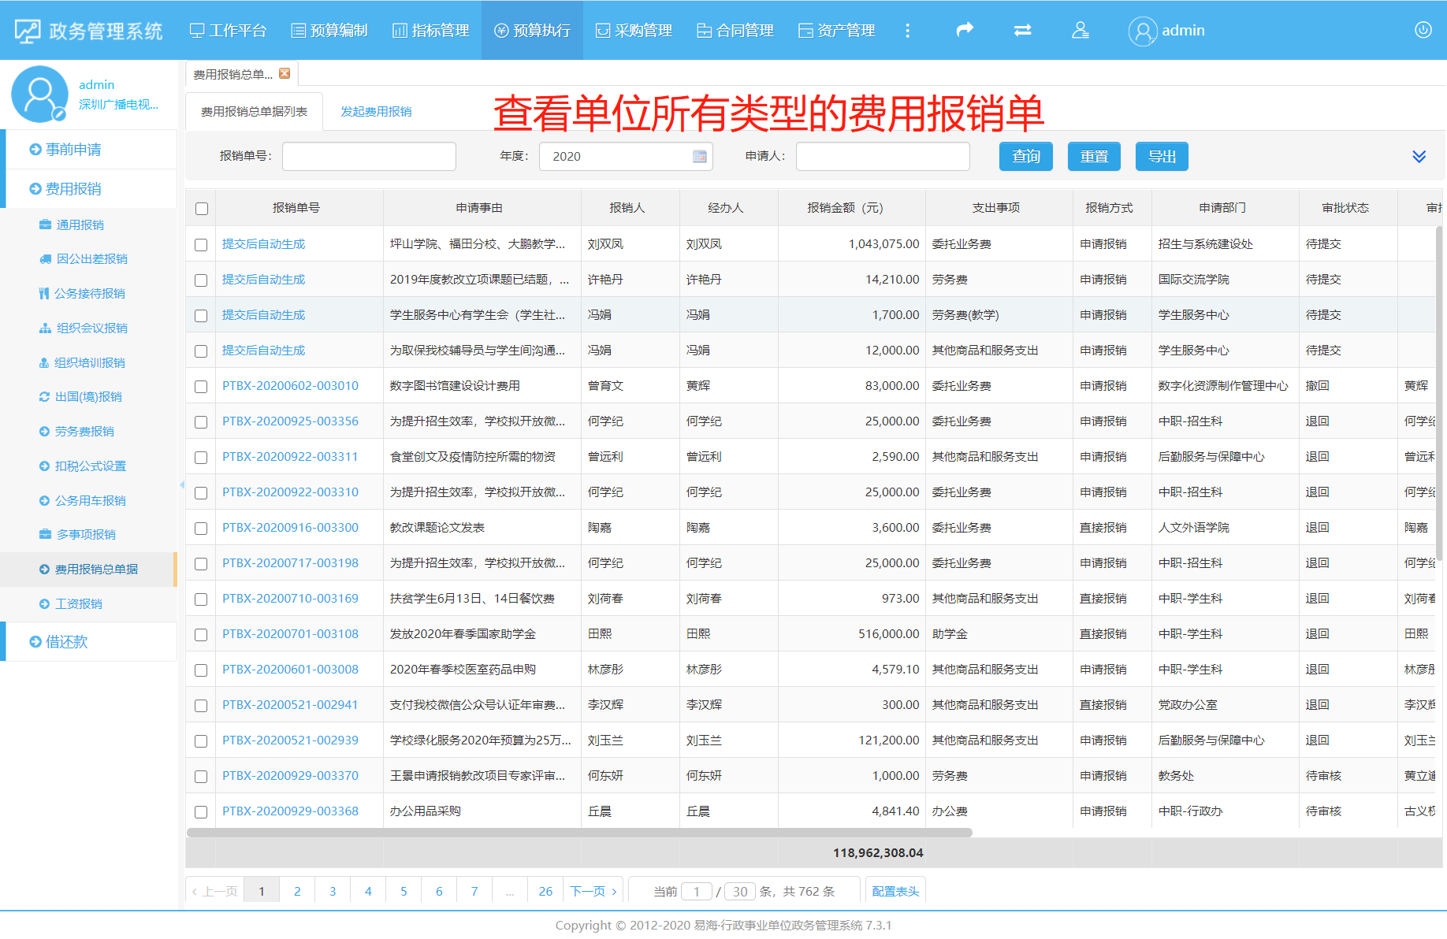
预算支出管理

Slide 42
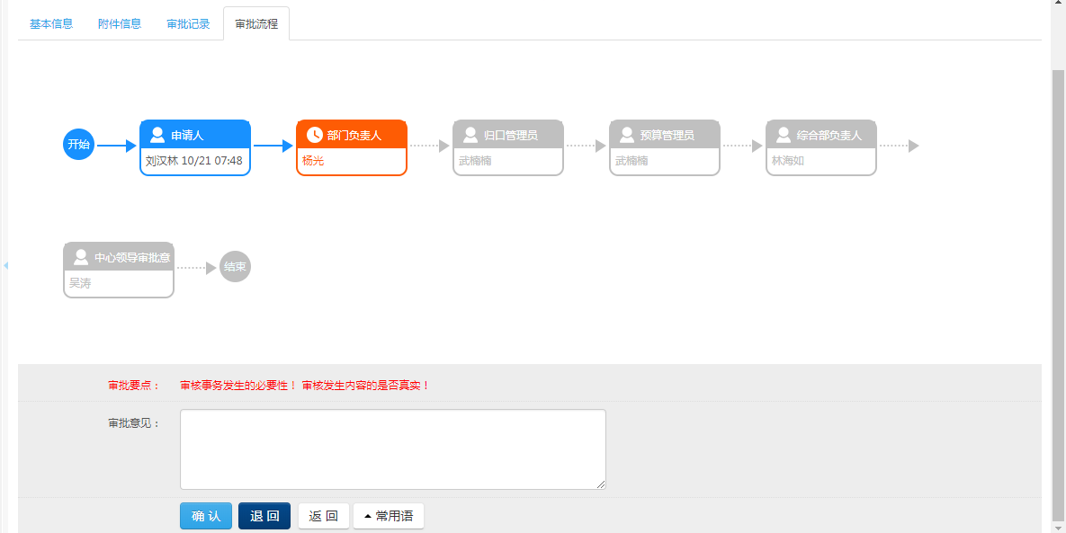
可视化审批流程、预制审批要素

Slide 43
资产系统
1、自我管理部门的资产
业务部门
主要解决困难
2、领用和退还资产方便
1、方便资产变动管理
资产管理人员
2、方便资产的报废处理
3、对资产使用期限预警
4、可以跟踪所有资产的变动情况。
1、资产的变动情况能够直接与财务关联
财务部门
2、资产的折旧能够自动计提和生成凭证。
3、可以从资产系统中获取财务报表需信息。
4、高效的资产盘点清查。
1、单位资产情况。
单位领导
2、人均资产的情况等

Slide 44
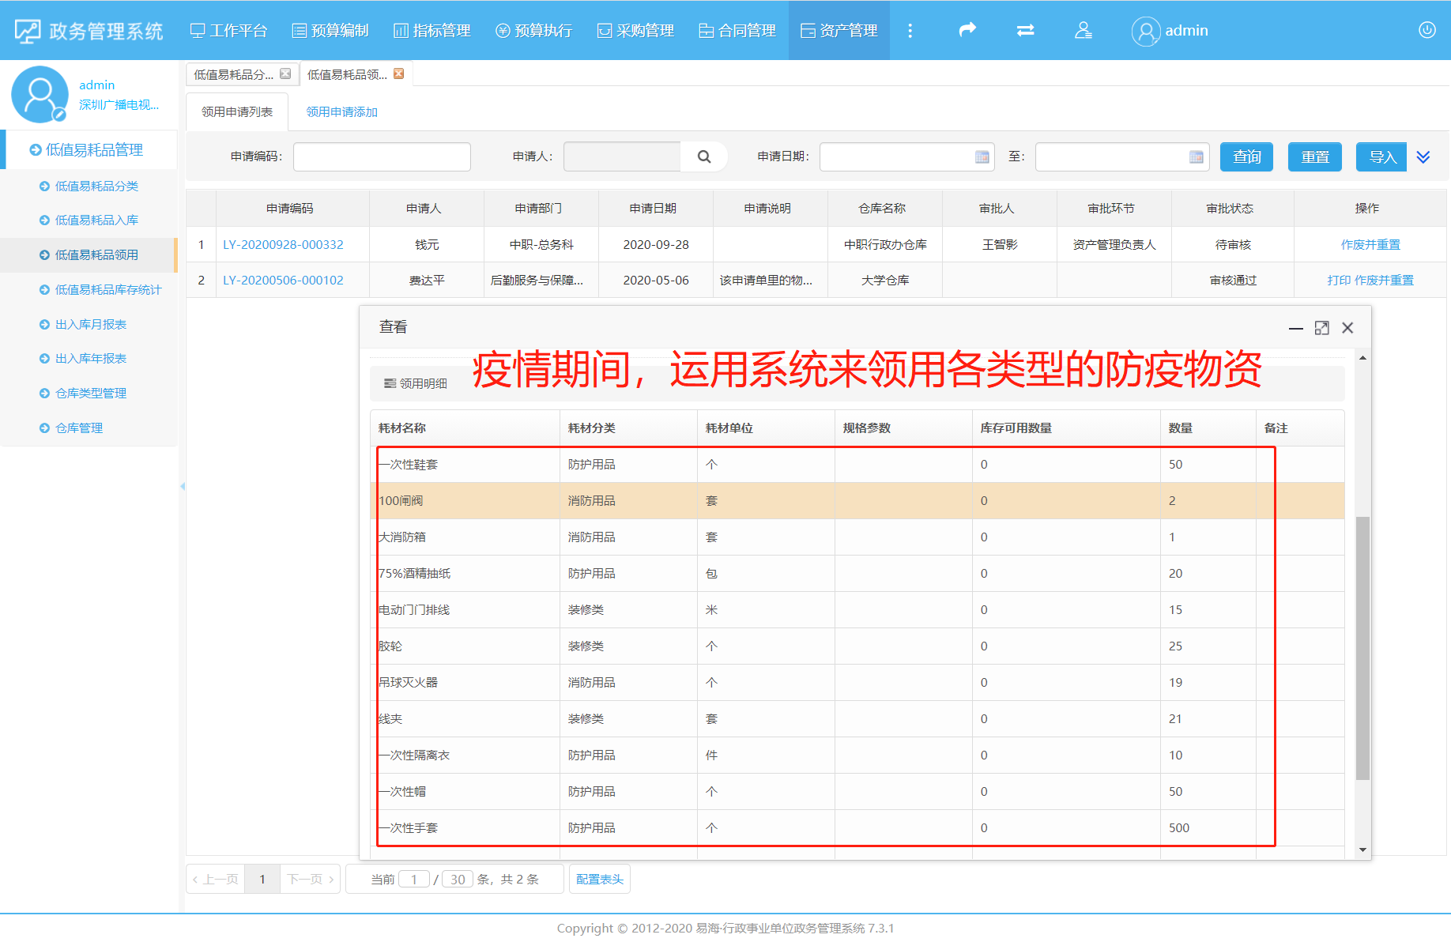
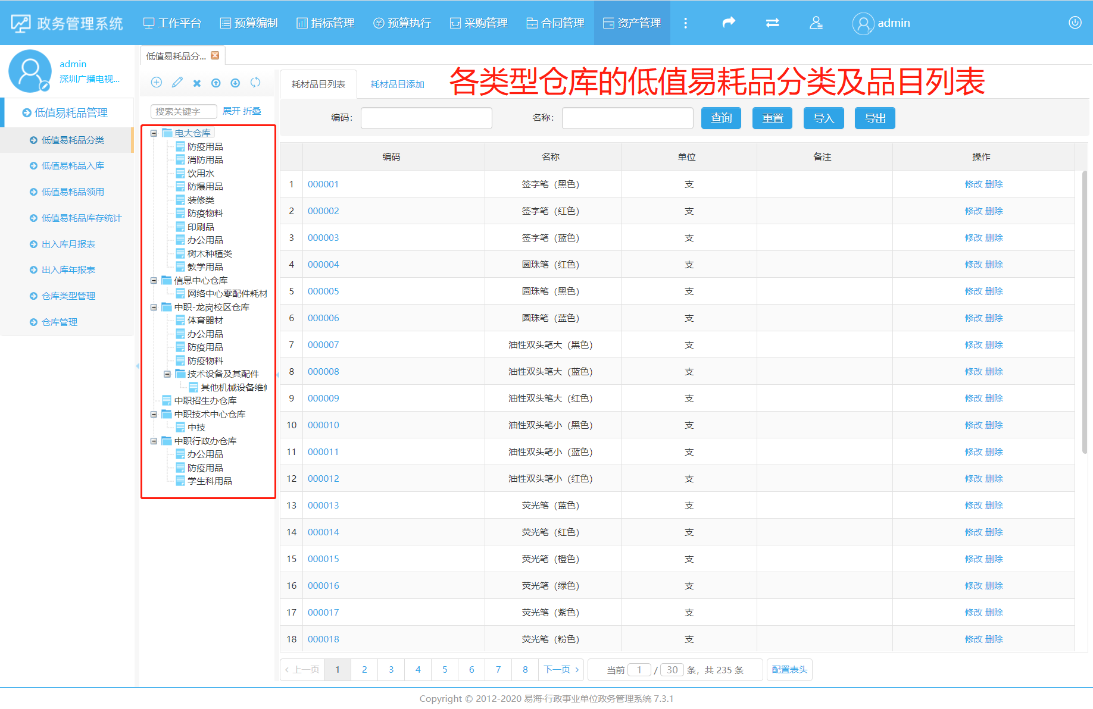
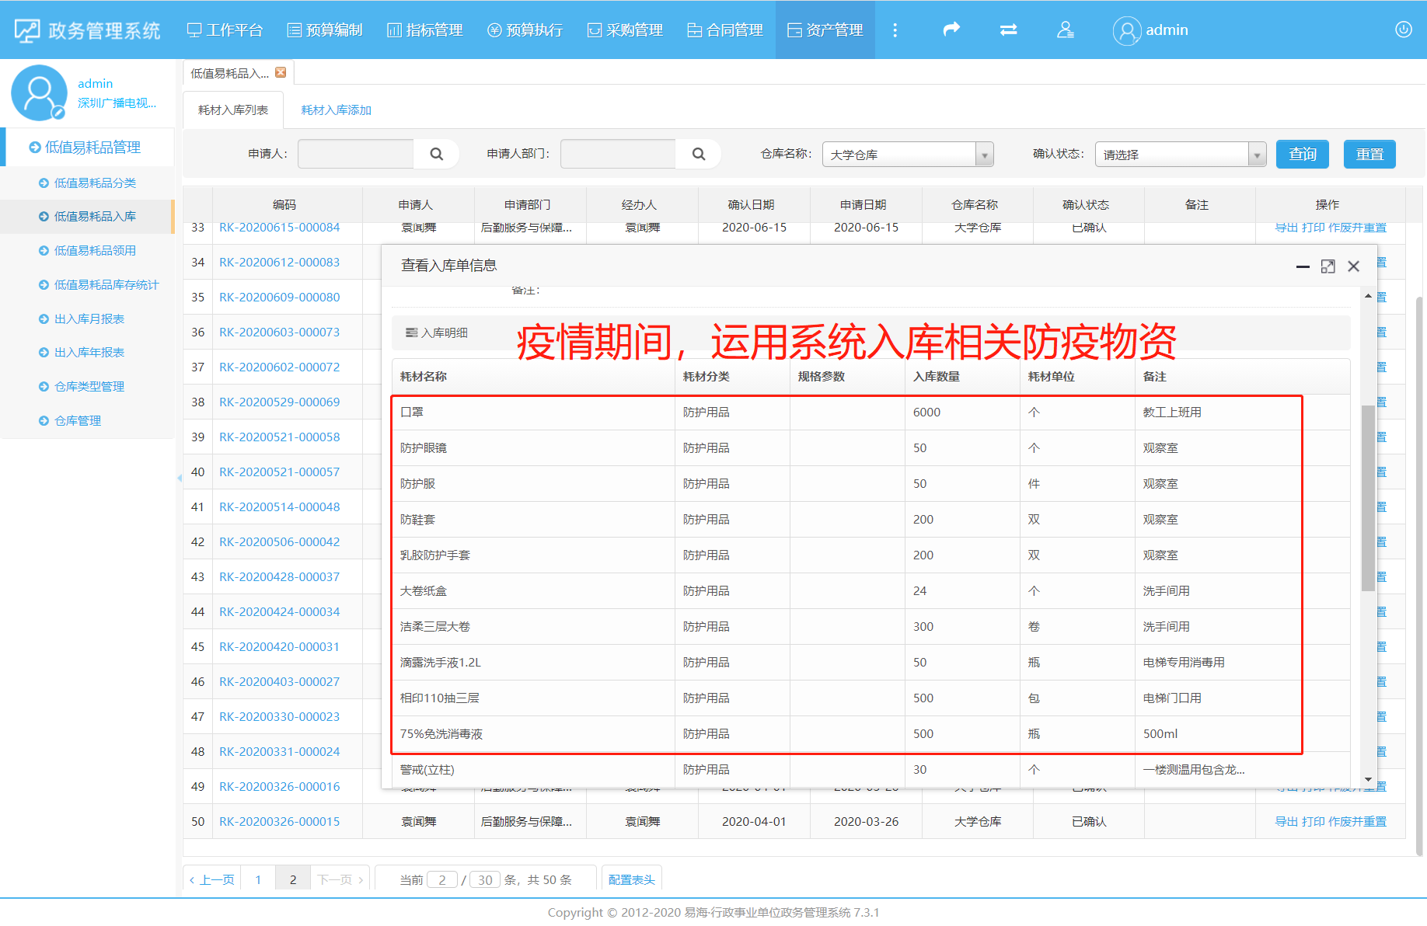
低值易耗品管理

Slide 45
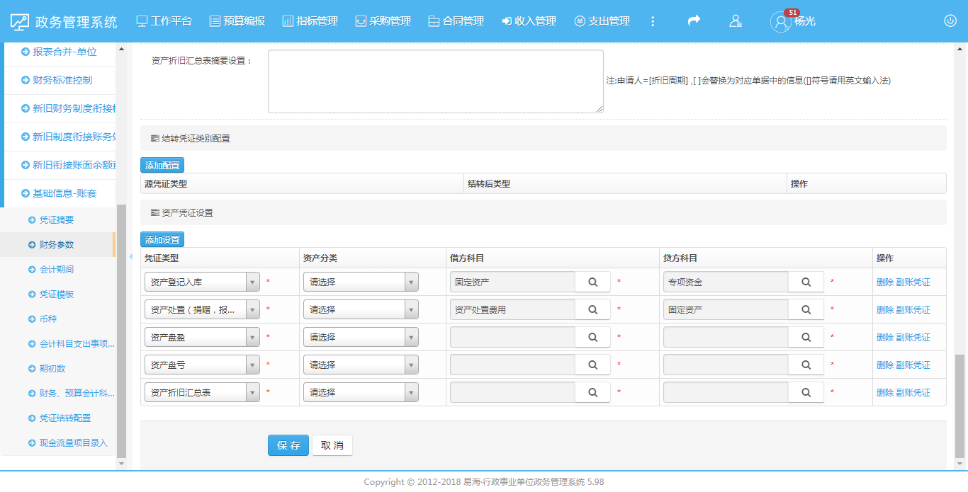
资产与财务核算的打通

Slide 46
合同系统
1、合同分散无法集中管理
主要解决困难
2、合同到期无法提醒负责人员
业务部门
3、合同支付时财务要的资料很多
4、部门负责的合同进展情况如何
1、没有统一的合同管理，要查询都没有地方
2、合同的支付情况需要查询不方便
财务部门
3、合同支付往往发现没有预算可用
4、合同支付后不能够直接生成凭证。
5、需要有个统一的合同台帐管理收入、支出
6、对于收入和支出合同应该包含往来账的管理
单位领导
1、所有合同的执行情况如何。

Slide 47
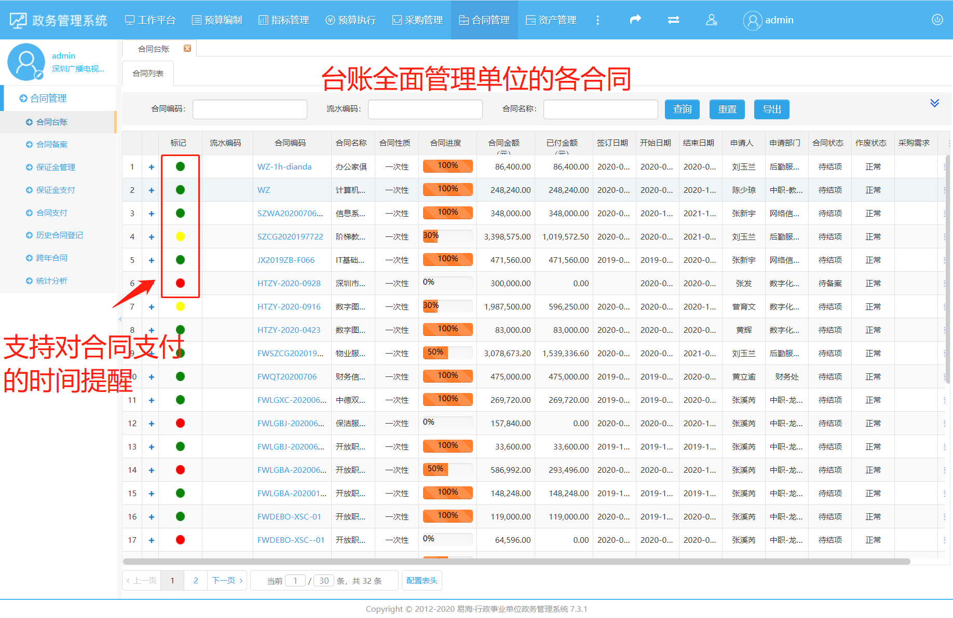
合同管理-台账

Slide 48
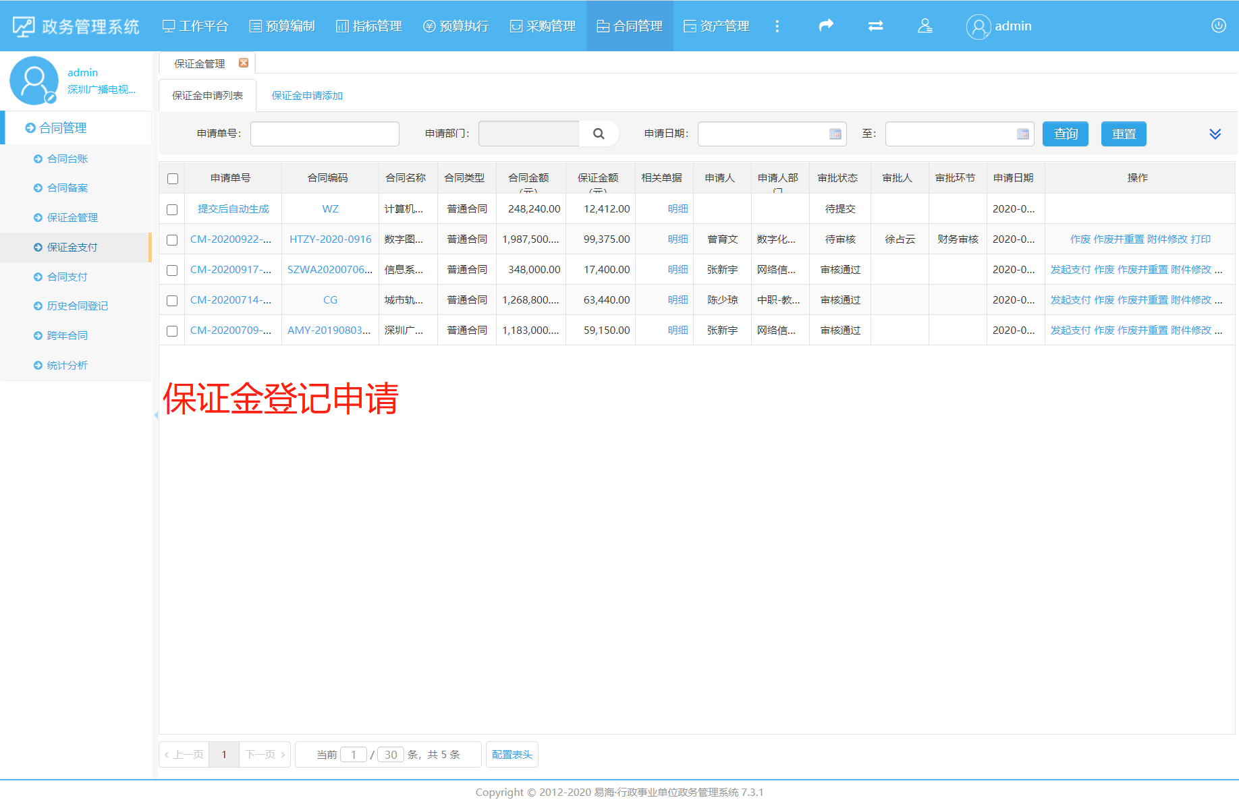
合同管理-保证金

Slide 49
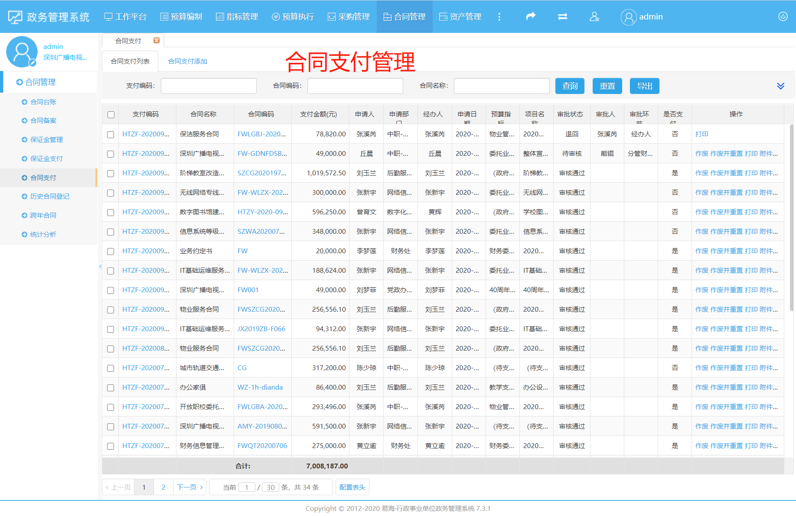
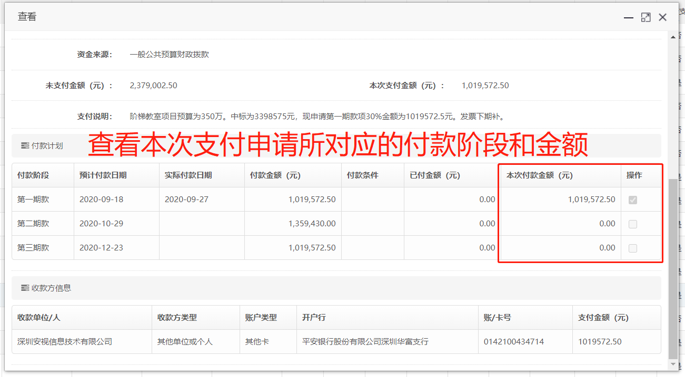
合同管理-支付

Slide 50
核算决算系统
主要解决困难
1、各种单据处理能够自动生成凭证，减少凭证制作
2、出纳支付处理完自动生成日记账（银行日记账和现金日记账）
3、每个凭证记录都可以往回查询到单据处理过程
4、在凭证生成时可以自动进行多种维度进行辅助账的登记
财务部门
5、各种账表可以进行穿透的查询
6、提供自定义的账表分析
7、自动生成决算报表
8、一个系统中可以进行多套账管理；
9、对于负责多个单位集中核算的财务能够自由切换；

Slide 51
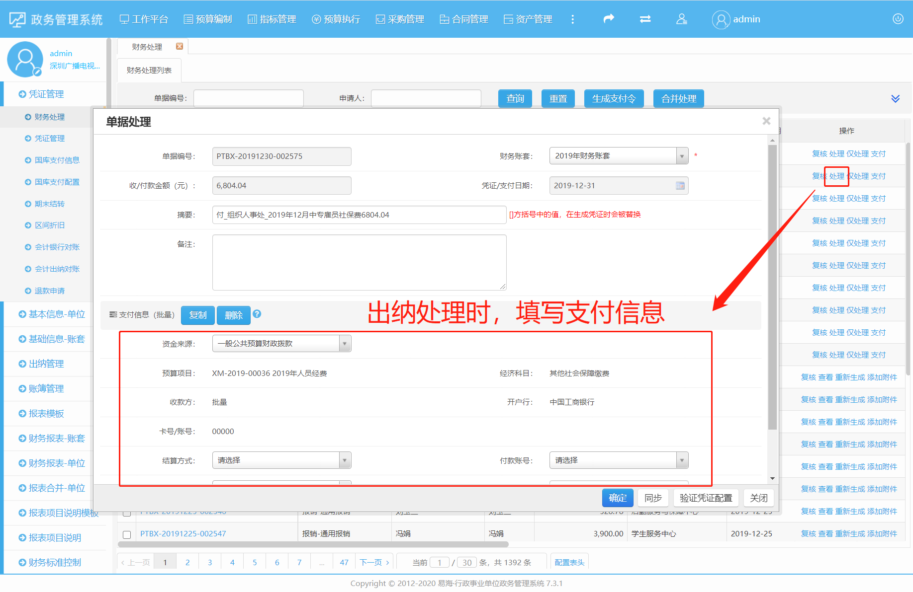
出纳处理

Slide 52
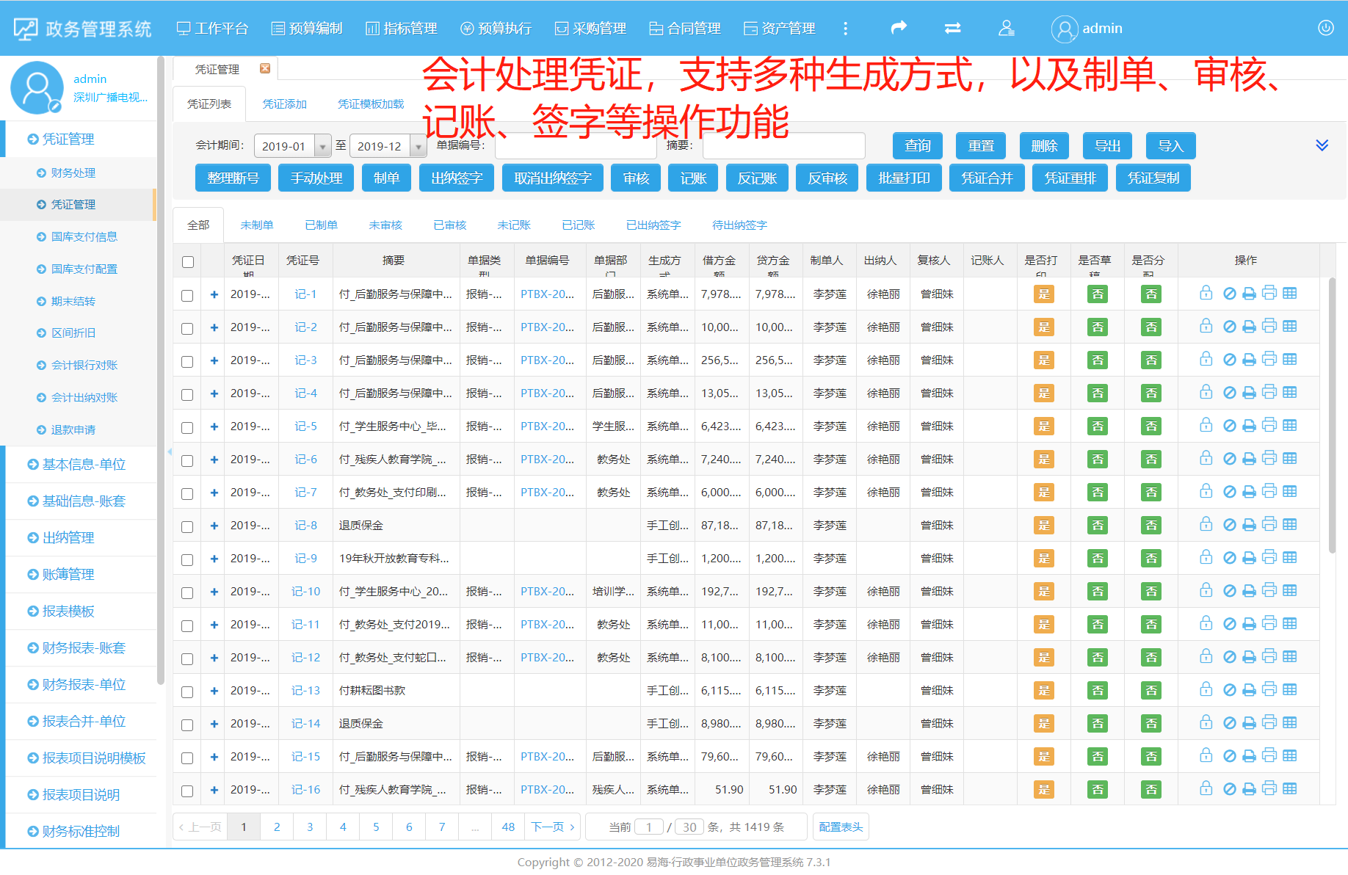
会计做账

Slide 53
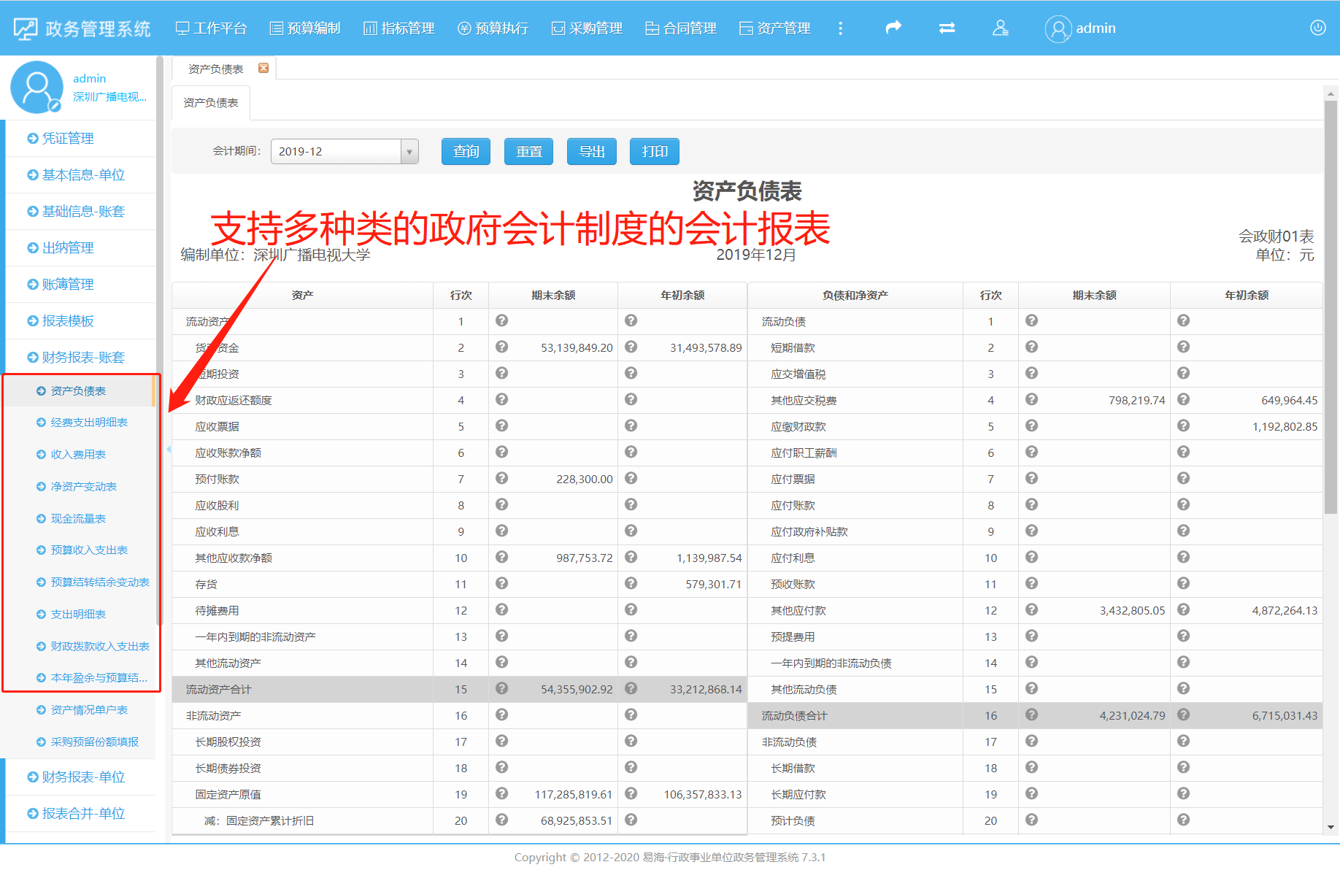
会计报表

Slide 54
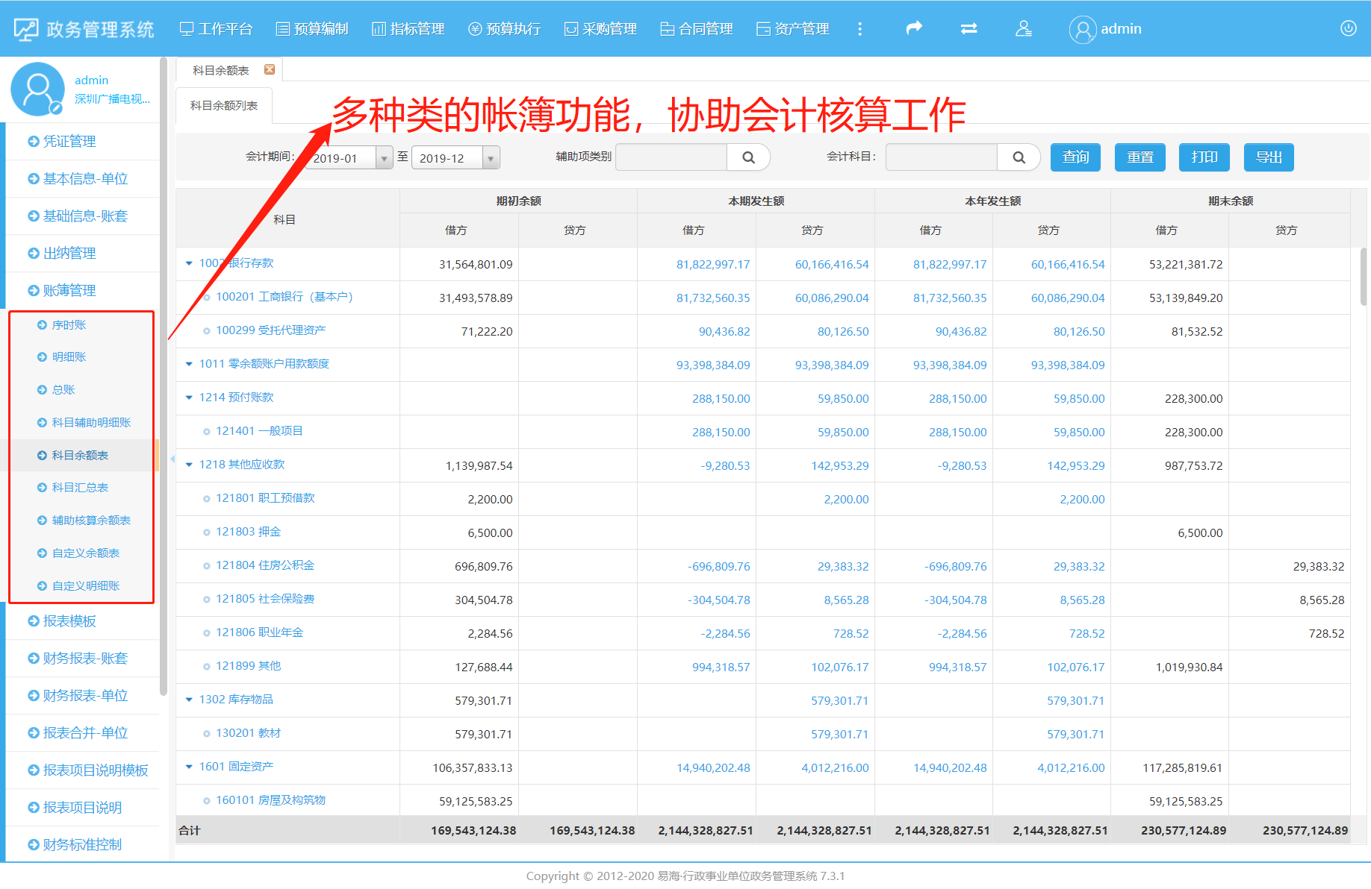
帐簿查询

Slide 55
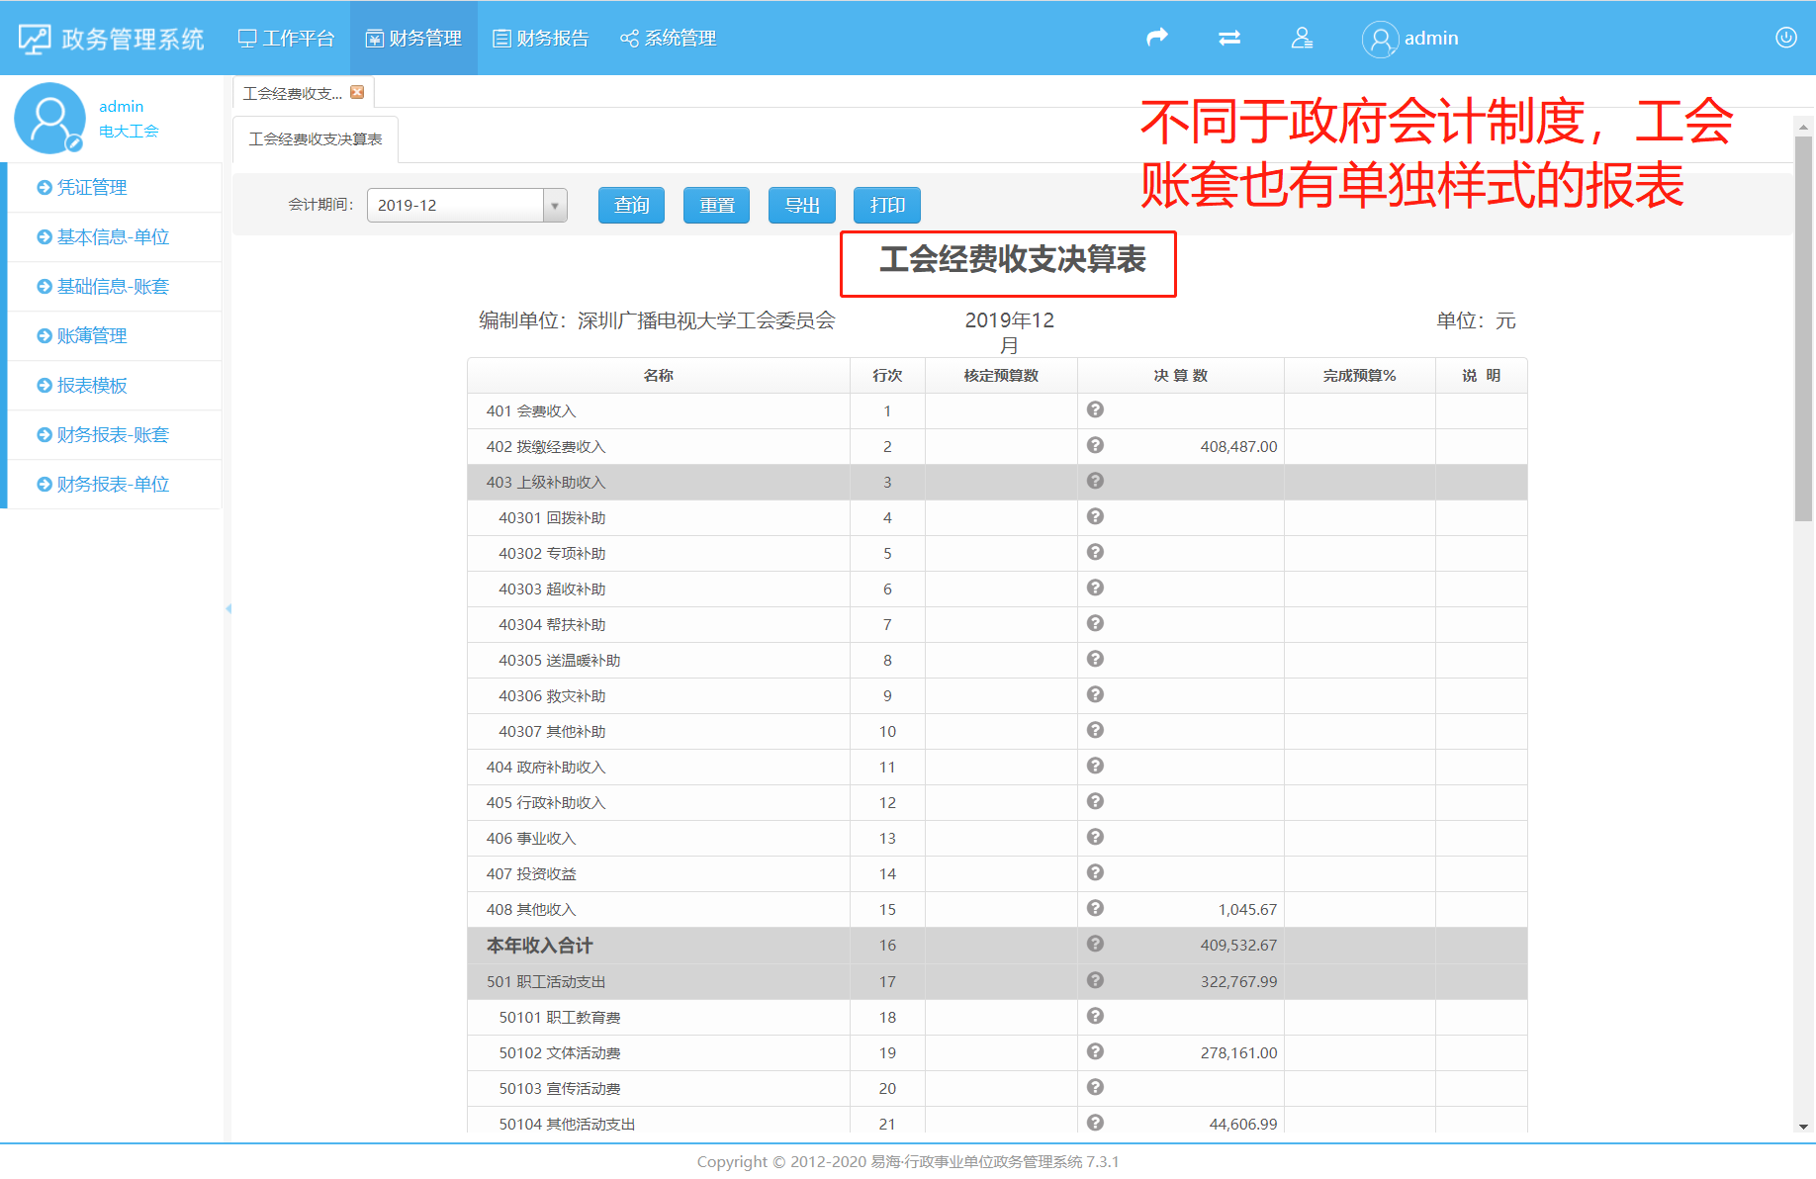
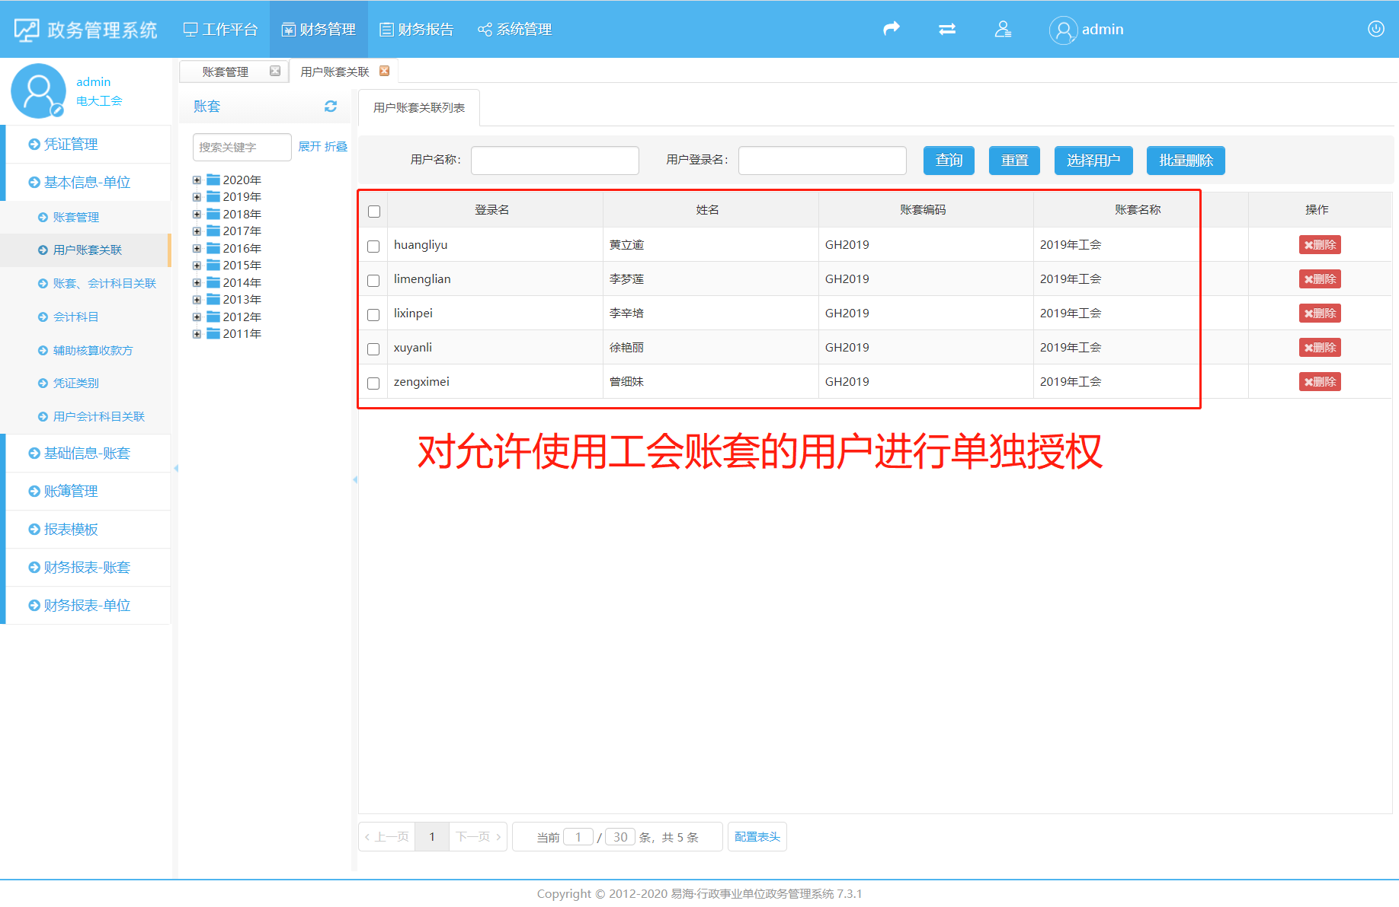
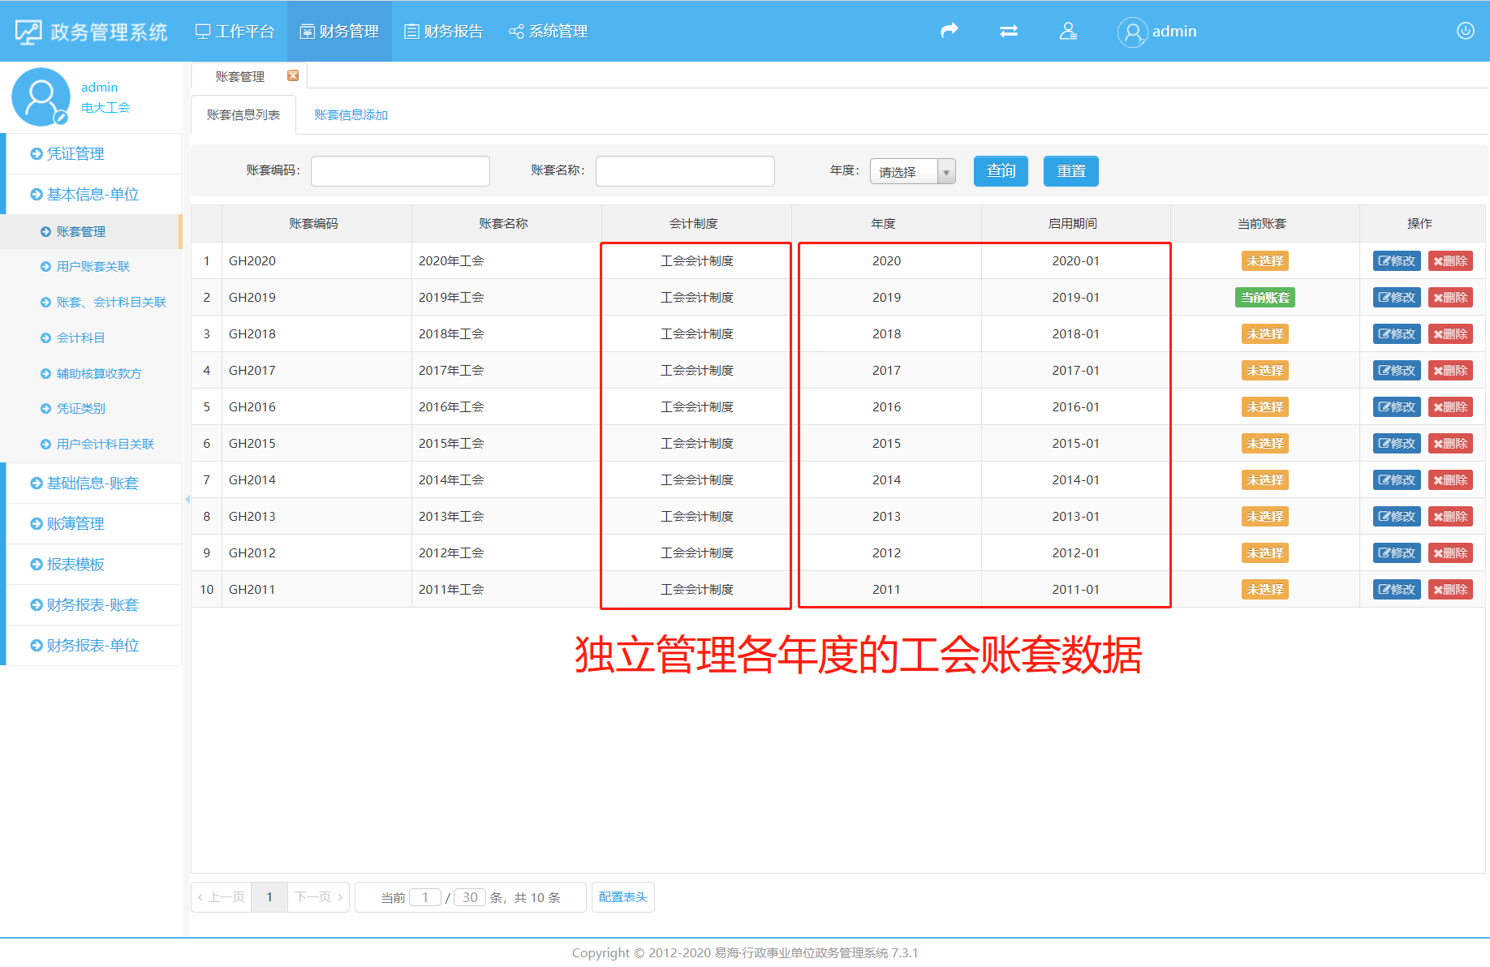
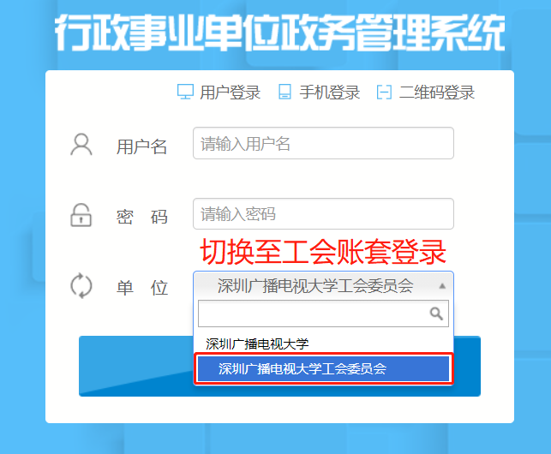
工会账套

Slide 56
开展预算管理信息化建设的实施路径——打通单位端与财政端
财政端
财政预算
财政资产
国库支付
财务核算
预算编报
资产管理
网上报销
财务核算
单位端

Slide 57
开展预算管理信息化建设的实施路径——大数据分析、预警
预算分析预警
绩效监督预警
采购分析预警
合同分析预警
资产分析预警
……

Slide 58
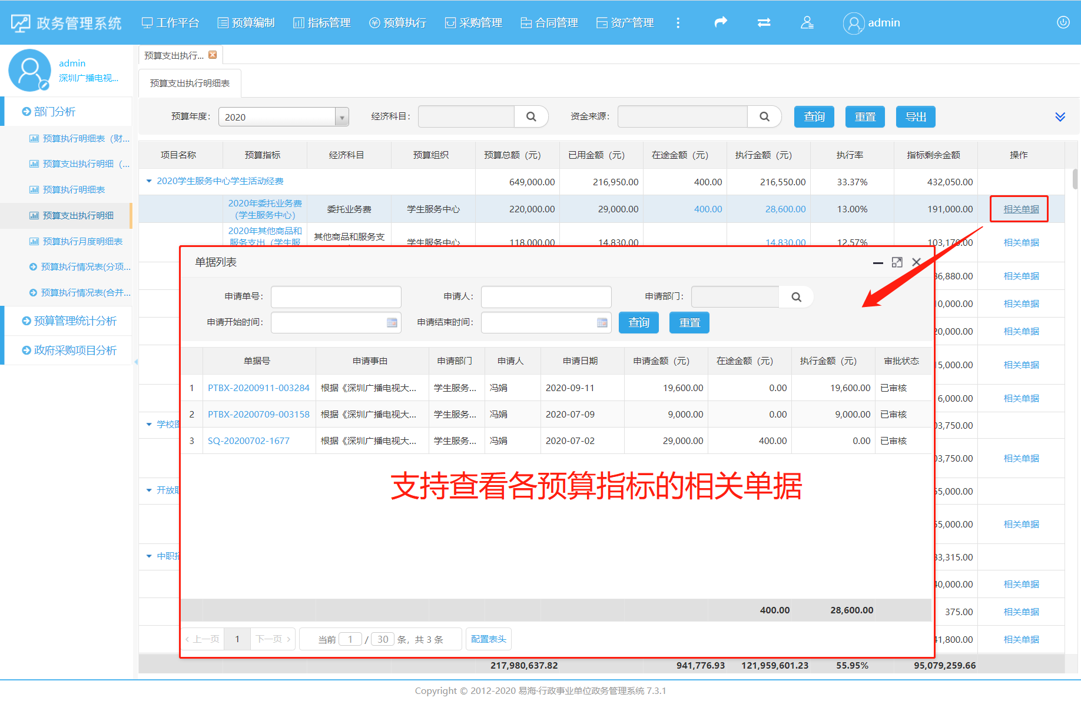
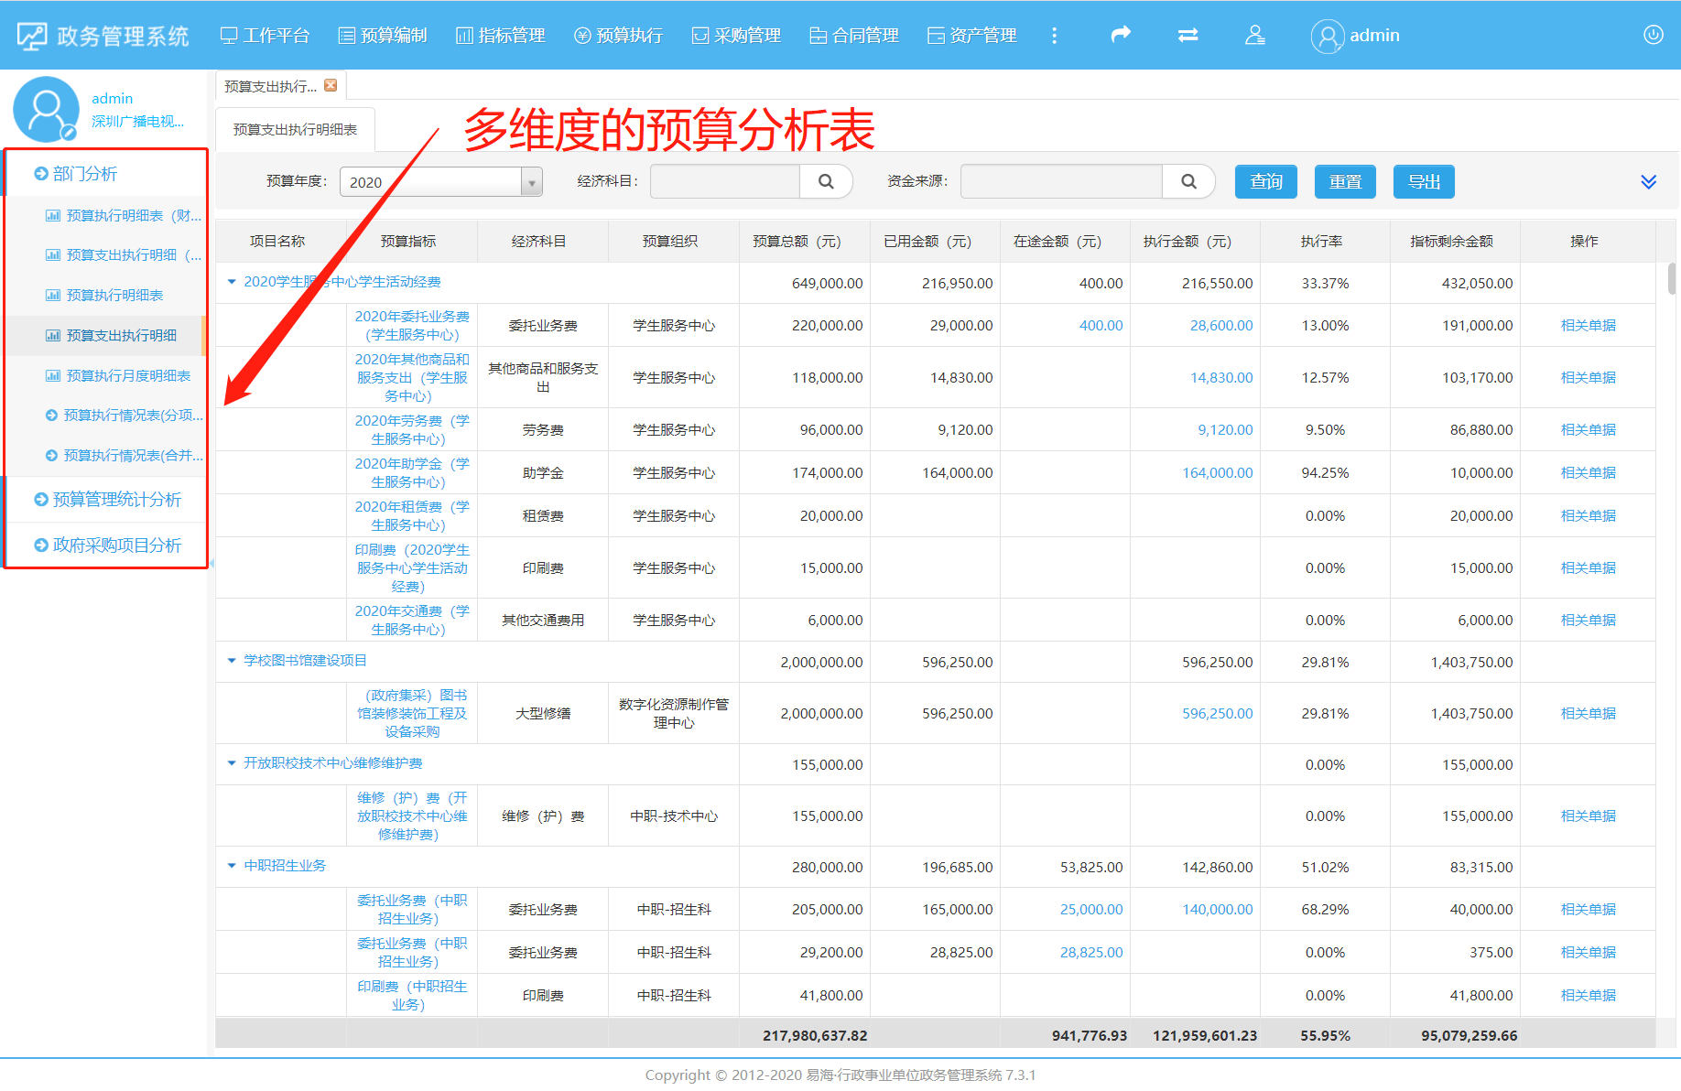
预算统计分析

Slide 59
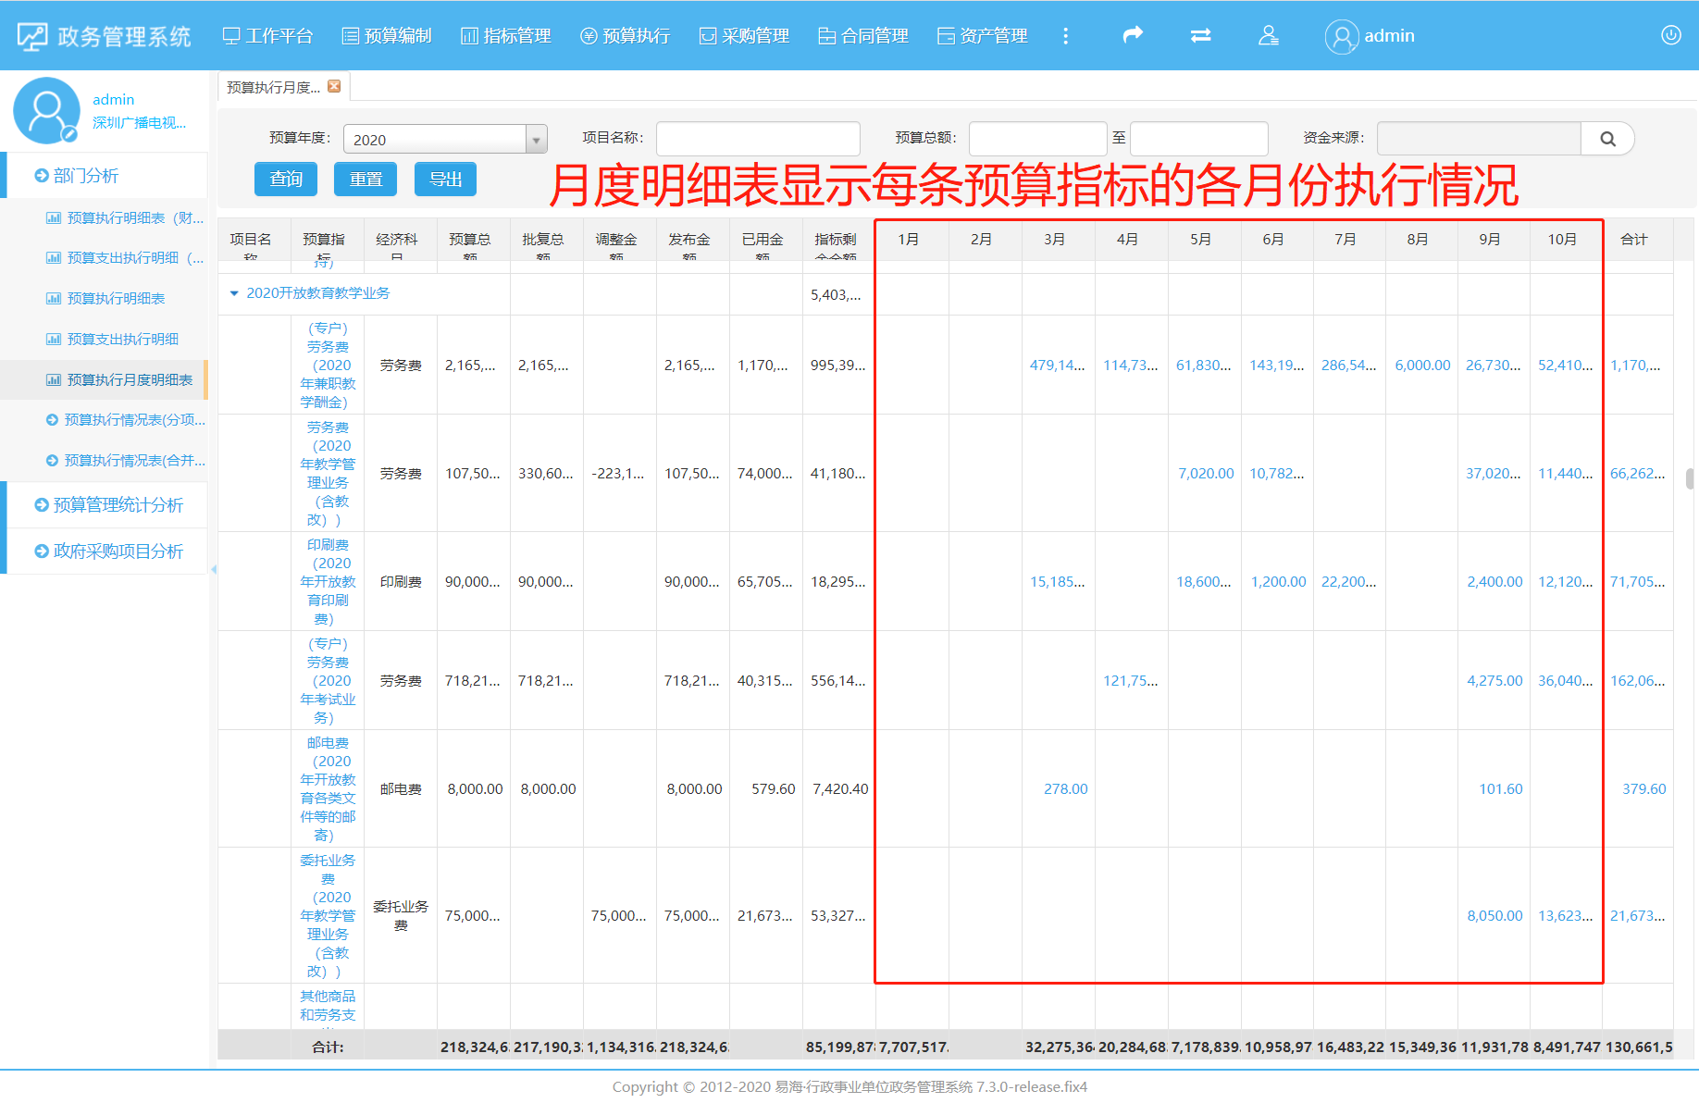
预算执行统计

Slide 60
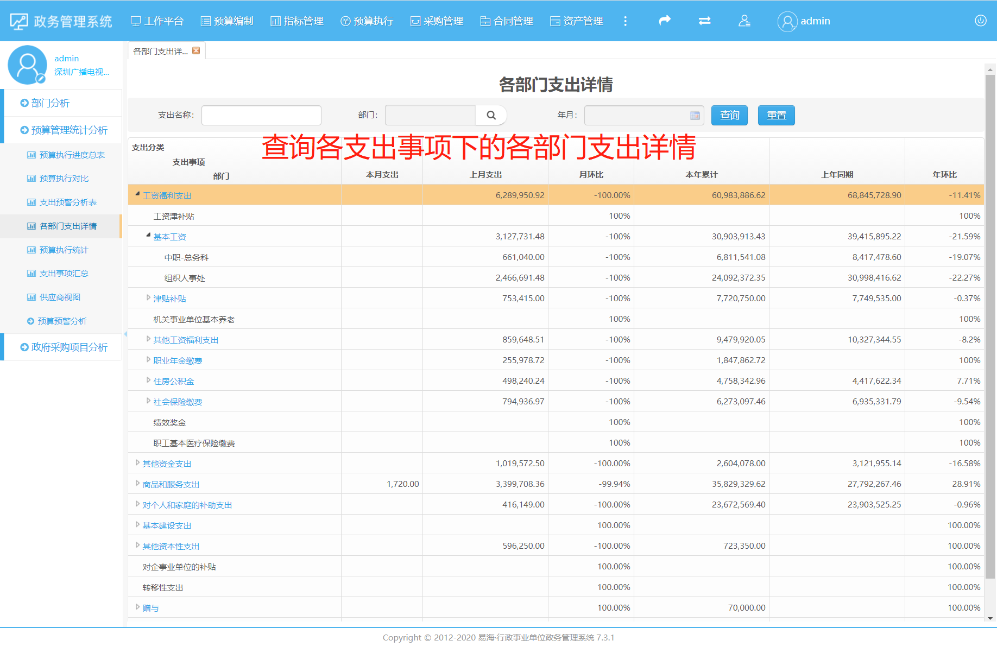
业务支出情况

Slide 61

支出月度分析

Slide 62

供应商合同分析

Slide 63

大屏统计（1）

Slide 64

大屏统计（2）

Slide 65
开展全面预算管理信息化建设的成效
4

Slide 66

管理方面
从源头上提高预算编报的科学性和精准性，加强了学校领导和财务对预算全流程的管理。
实时了解单位预算执行情况、各项经济业务活动开展情况，使管理流程化、规范化、信息化。实现了对学校业务的过程控制。
从源头上提高预算编报的科学性和精准性，加强了学校领导和财务对预算全流程的管理。
实时了解单位预算执行情况、各项经济业务活动开展情况，使管理流程化、规范化、信息化。实现了对学校业务的过程控制。

Slide 67

风险方面
表单、流程、岗位职责、业务风险置入系统，规范申请、固化流程、落实责任，以及风险提醒，及时防范领导的审批风险、财务的审核风险、单位内部的审计风险。
表单、流程、岗位职责、业务风险置入系统，规范申请、固化流程、落实责任，以及风险提醒，及时防范领导的审批风险、财务的审核风险、单位内部的审计风险。

Slide 68

工作效率方面
：
实现了业务财务一体化，以数据驱动业务，提高单位内部的工作效率。
：
实现了业务财务一体化，以数据驱动业务，提高单位内部的工作效率。

Slide 69
下一步思考
5

Slide 70
下一步建设方向
A
充分发挥预算龙头和内部控制的合理保障作用
B
开展预算执行效果的分析评价
C
逐步实现预算管理的全方位全过程全覆盖
D
继续完善和优化系统，以提升效率、解放人力为目标
E
实现数据驱动的决策支持和工作优化，向数据化、智能化升级

Slide 71
未来已来 不再等待
李辛培（财务处长、副教授）：13902469601
雷磊（技术支持）：18025349475

